Slide 1

Chap 5
积 分

Slide 2
Chap 5.1
定积分的概念

Slide 3
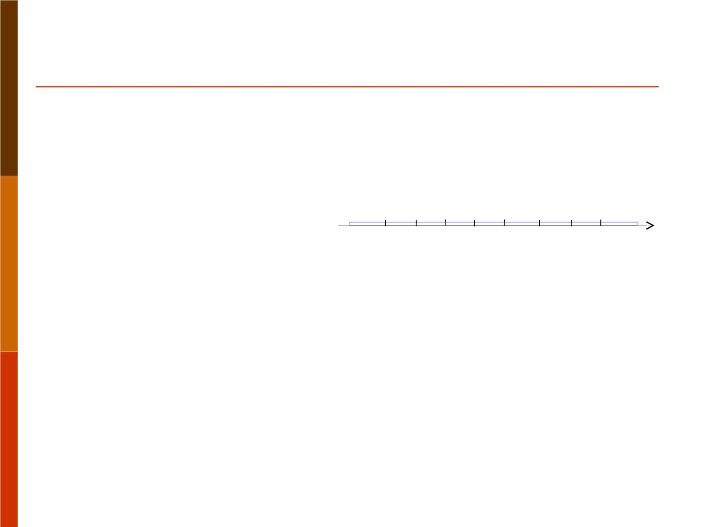
5.1.1 典型例子
■ 质线的质量
质线位于 x 轴上 [a,b], 线密度为 μ(x) , 那么质
线的质量 m ＝？
a
x_{i-1} x_{i}
b
➢ 若 μ= 常数，则 m =μ(b －
a)
➢ 若 μ 不一定为常数 , 怎么求？
(1) 分成 n 个小段 , 分点 a =x < x < x <···< x =b
0
1
2
n
小区间 [x , x ] 的长度 Δx = x - x
i-1
i-1
i
i
i

Slide 4

(2) 求近似质量 : 每一小段质量
m  ( )x ,  [x , x ]
i
i
i
i
i1 i
总质量近似值
n

m  ( )x
i
i
i1
(3) 求质量
小区间最大长度
●  max x , 则
1in
i
n

m  lim m
● 0
i
i1
➢ 求此质量的三个步骤：分 割 、 求 和 、 求 极 限

Slide 5

■ 质点运动的路程
质点运动从时间 t =a 到 t =b, 速度为 v(t), 路程＝
？
➢ 若 v = 常数，则路程 S =v(b- a)
➢ 若 v 不一定为常数，则
(1) 分割：分 [a,b] 为小区间，分点为
a =t < t < t <···< t =b ，而
t  t t
0
1
2
n
i
i
i1
(2) 求和：路程近似值
n

v( )t  [t ,t ]
i
i
i
i1 i
i1
n
(3) 求极限

S  lim v( )t   max t
0
i
i
1
in
i
i1

Slide 6
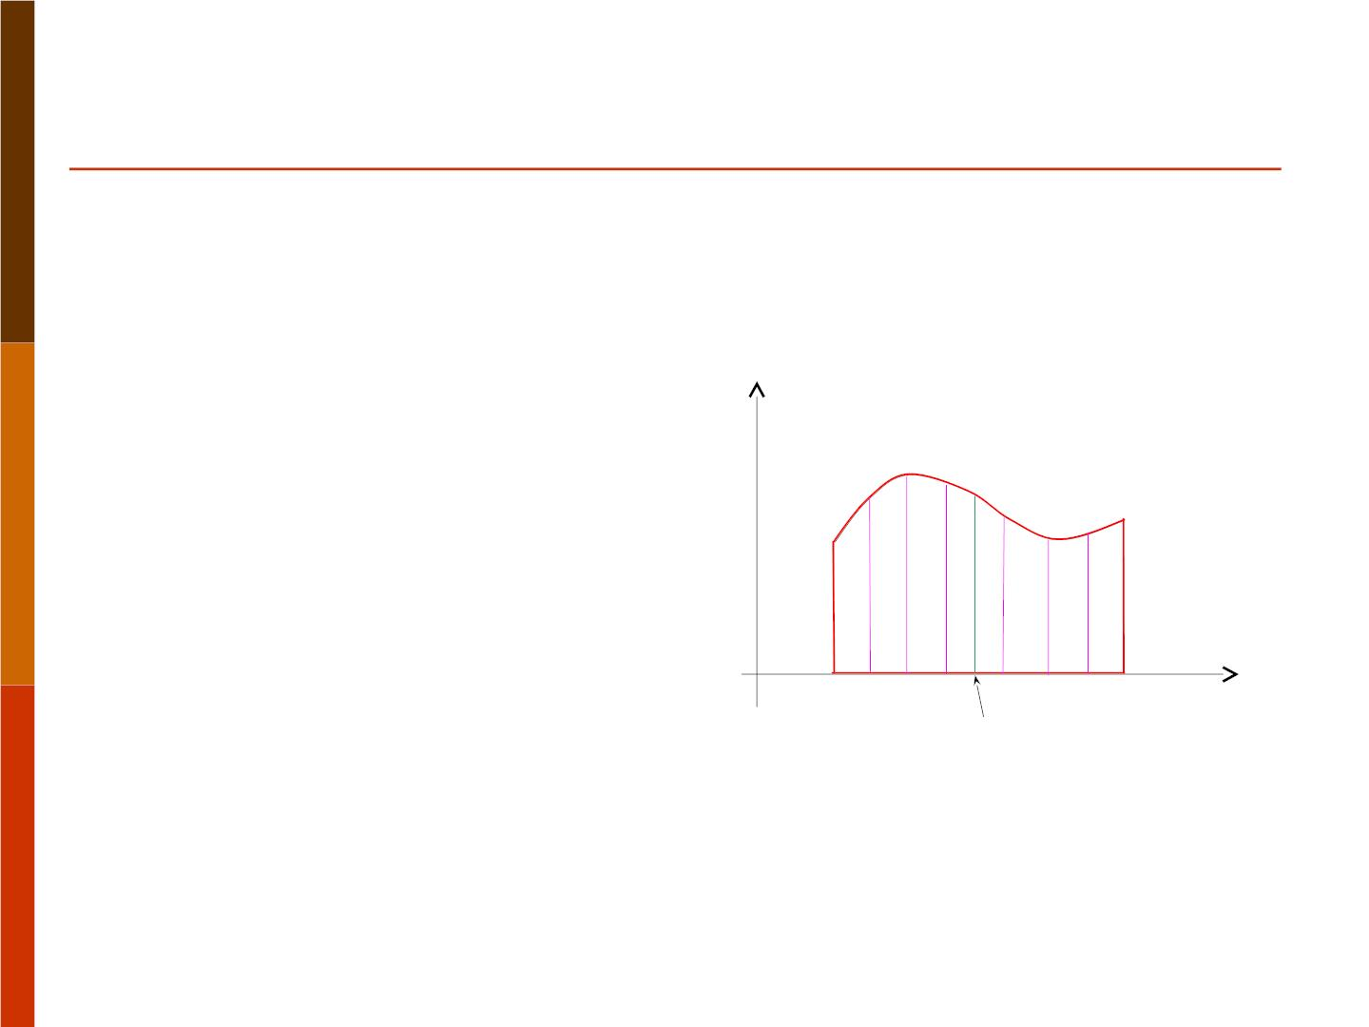
■ 曲边梯形的面积
若 f(x)0(a  x  b ), 由曲线 y =f(x ), 直线 x =a,
x = b 及 x 轴围成的图形称曲边梯形 , 其面积 A=?
➢ 若 f = 常数，则面积
A =f(b- a)
y
➢ 若 f 不一定为常数
，
(1)
分割：分 [a,b]
O a
x_{i-1} x_{i}
b
x
ξ_{i}
为小区间，分点为 a =x < x < x <···< x =b ，而
0
1
2
n
x  x  x
i
i
i1

Slide 7
(2) 求和：面积近似值
n

f ( )x  [x , x ]
i
i
i
i1
i
i1
(3) 求极限
n

A  lim f ( )x   max x
0
i
i
1
in
i
i1
■ 这些例子的共同点？
求在某区间上的分布不均匀的量
通过分割、求和 ( 得近似值 ) 、再求极限得到

Slide 8
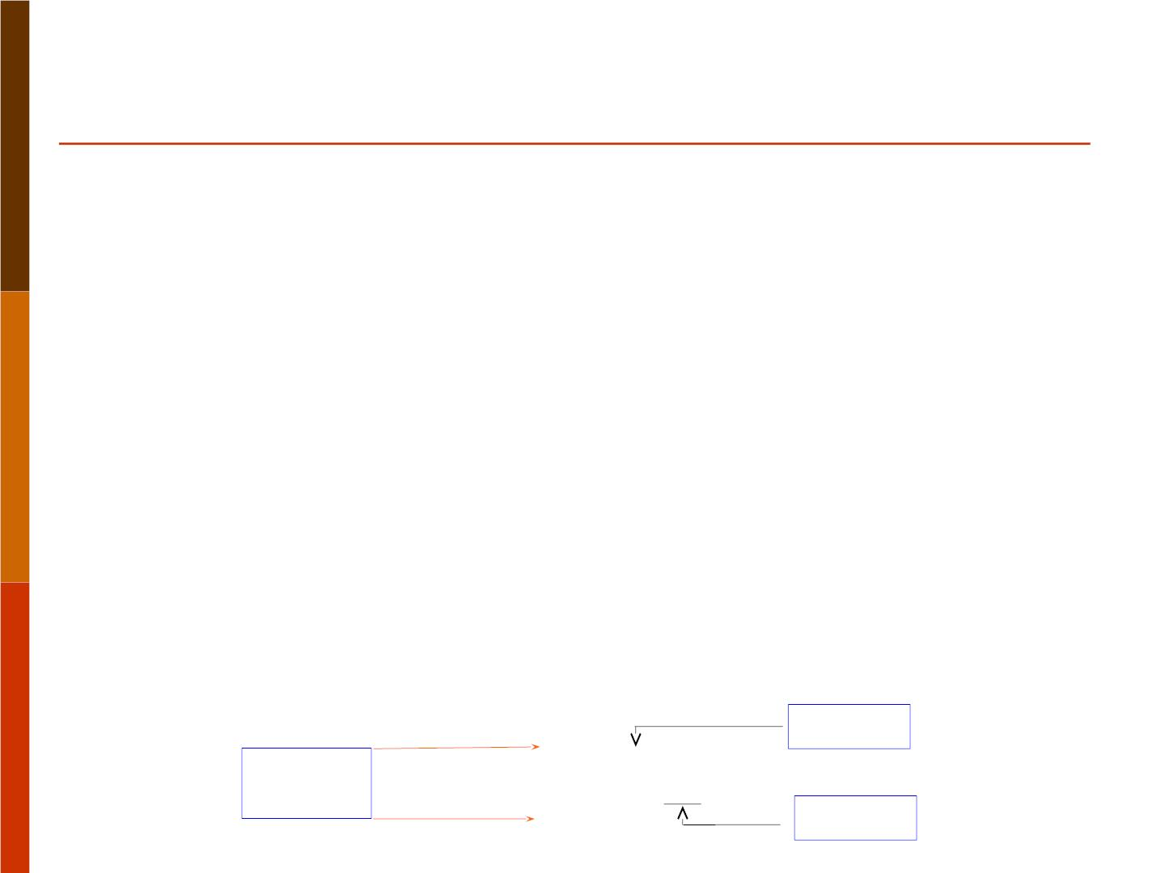
5.1.2 定积分的定义
f(x) 定义在 [a,b], 任分 [a,b] 为小区间，分点
a =x < x < x <···< x =b ，称为 [a,b] 的一个分划
0
1
2
n
若 I R, 对 [a,b] 的任何分划和
_{i} 
[x , x ]
i1
i
n
所作和

f ( )x ,均有
i
i
i1
n

lim f ( )x  I (  max x )
0
i
i
 
1 i n
i
i1
则称 f(x) 在 [a,b] 可积，记为 f R[a,b], I 称为 f (x) 在
[a,b] 的定积分，记为
积分变量
⇩
b
上限
下限
I  f (x)dx
积分
a
积分微元

Slide 9
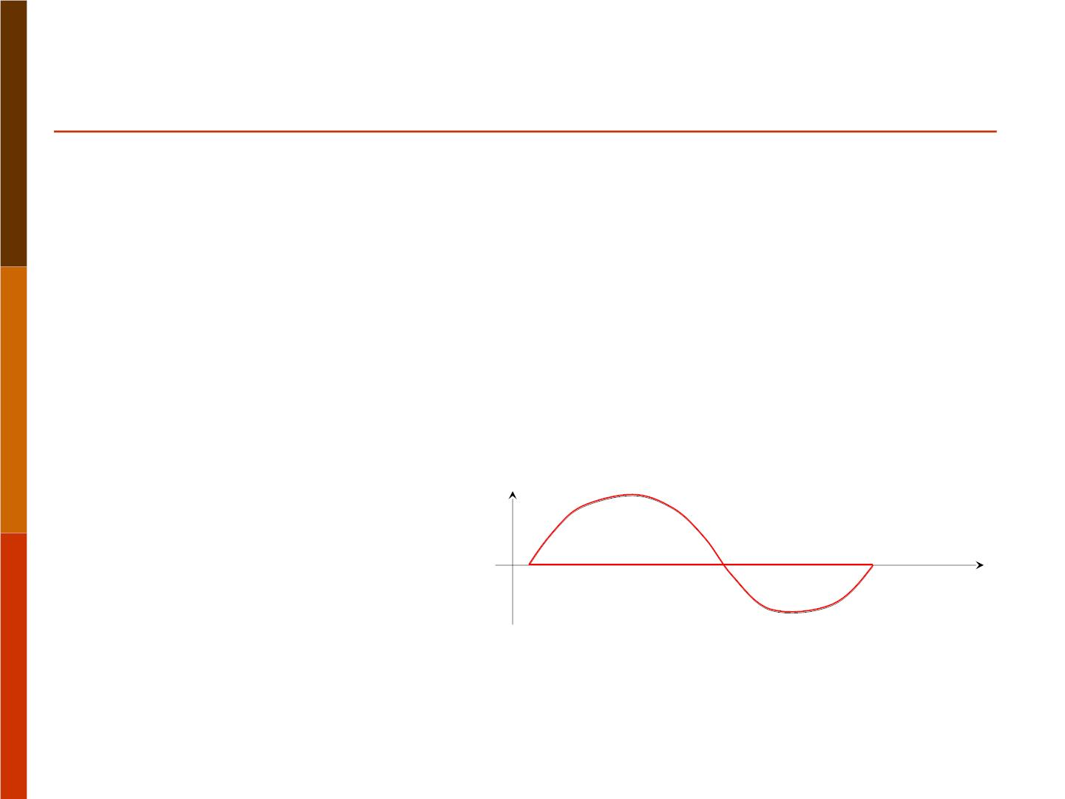
➢ 定积分的值与积分变量的选取无关
b
b
⇩ 
f (x)dx  f (u)du
a
a
➢ 规定
⇩
a
a
b
⇩ 
a
f (x)dx  0 f (x)dx   f (x)dx
a
b
➢ 几何意义：曲边图形
面积的代数和
正
负
➢ 思考一下 定义中极限的含 十分复杂 ！
义

Slide 10
5.1.3 可积的充要条件
*
设 f(x) 在 [a,b] 有界 , 对 [a,b] 作任一分划，记
f(x) 在 [x ,x ] 的上、下确界分别为 M . m , 即
i-1
i
i
i
M  sup { f (x)} m inf { f (x)}

i
i
x[x ,x ]
x[x ,x ]
i1
i
i1
i
则称
⬥  M  m
为 f(x) 在 [x ,x ] 的振幅
i-1
i
i
i
i
而 f(x) 在 [a,b] 可积的充要条件为
n

lim  x  0
0
i
i
i1

Slide 11
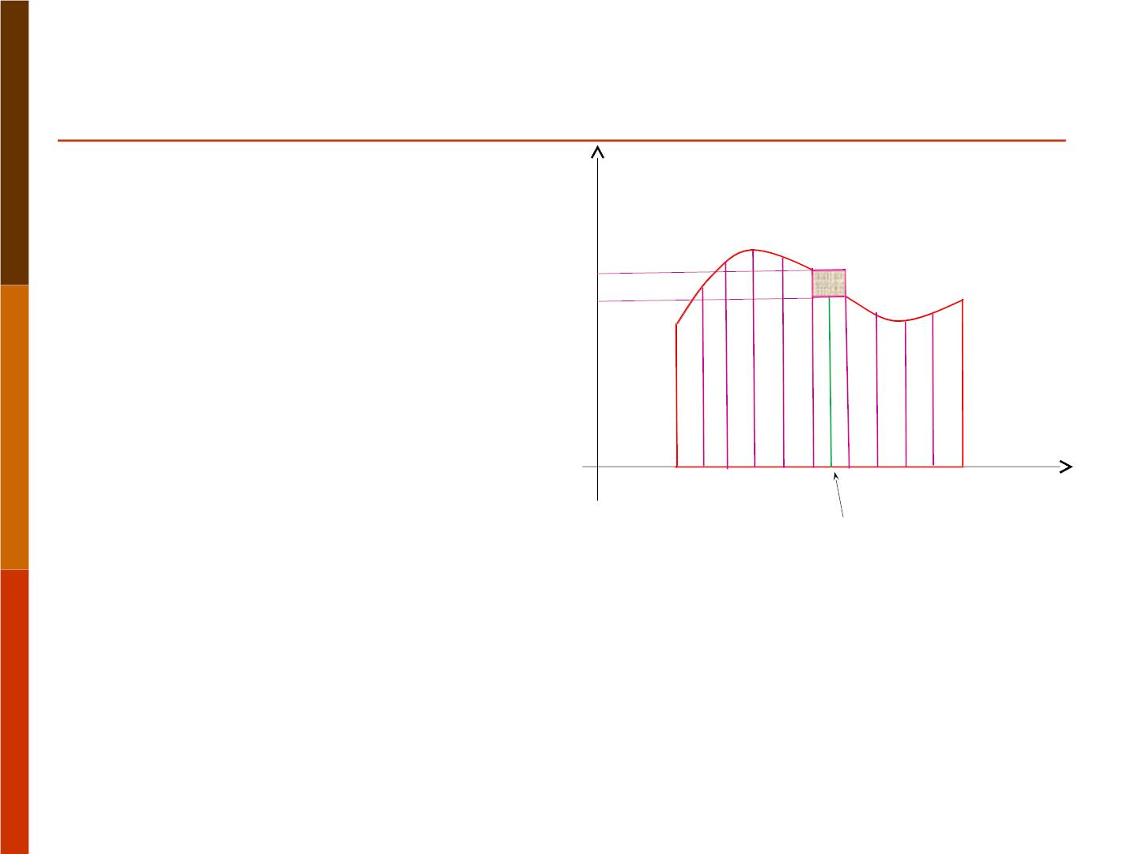
■ 对充要条件的解
释
y
每个小矩形高度可
能
多算也可能少算，
x_{i}
_{i}
但误差不超过
i
小面积误差不超过
⬥ x
i
总^{i} 误差不超过
O
a
x_{i-1} x_{i}
b
x
n
i

_{i}x_{i}
i1
n

因此 lim  x  0 保证了积分和的存
● 0
i
i
i1
在

Slide 12
■ 常见可积函数
(1) C [a, b] 类函数
(2) 在 [a,b] 有界且仅有有限个间断点的函数
(3) [a,b] 上单调有界函数
例 计算抛物线 y =x² 与直线 x =1 及 x 轴所围成
图形的面积
■ 不可积函数的例子

1 x为有理数
Dirichet函数 D(x) 

0 x为无理数


Slide 13
■ 可积函数的必要条件
可积函数必有界
➢ 想一想 你觉得积分与微分 导数 两
(
)
种
运算的关系如何？
H.W 习题 5
1 （ 1 ）（ 2 ）
3 （ 1 ）（ 2 ）

Slide 14
Chap 5.2
定积分性质

Slide 15
5.2.1 基本性质
设 f (x)R[a, b], g(x)R[a, b]
➢ 线性
α,βR , α f (x)+β g(x) R[a, b], 且
⇩
b
b
b
⇩ 
a
[f (x)  g(x)]dx  f (x)dx   g(x)dx
a
a
➢ 乘积可积性 f (x) g(x) R[a, b]
➢ 对区间的可加
c(a, b), 则
性
f (x)R[a, b],f (x)R[a, c]∩ R[ c,b]
且
b
c
b
⇩  
c
f (x)dx  f (x)dx  f (x)dx
a
a

Slide 16
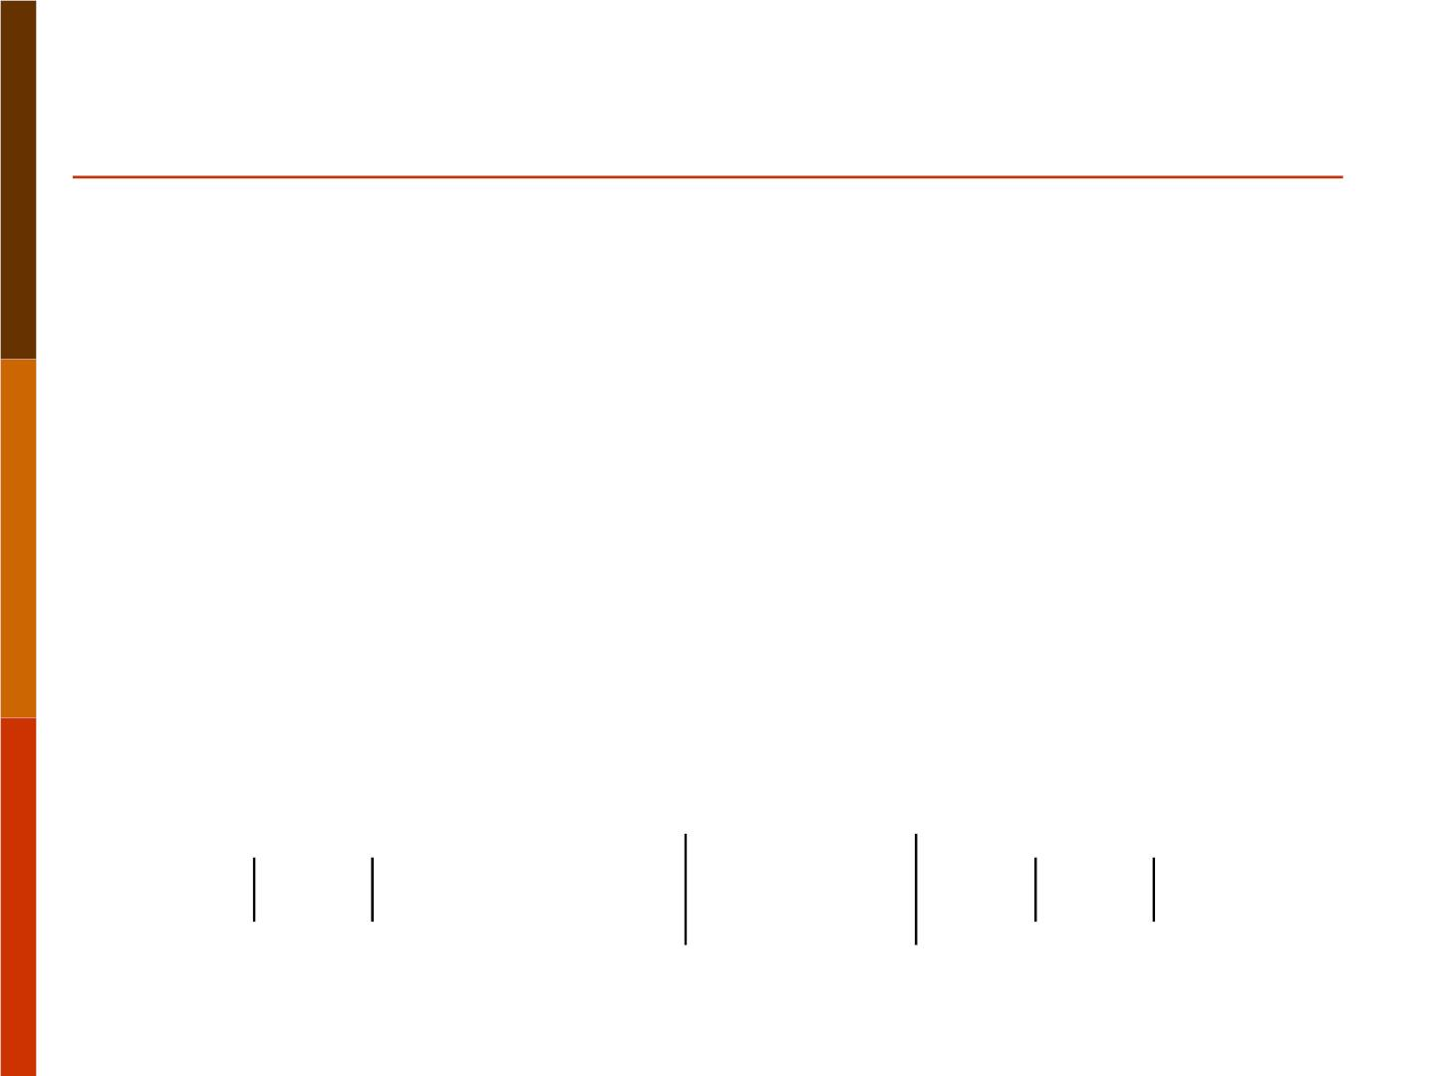
➢ 保序性
b
b
⇩ 
f (x)  g(x)  f (x)dx  g(x)dx
a
a
推论
⇩
b
(1) f (x)  0  f (x)dx 0
a
(2) m  f (x)  M
⇩
b
⇒ m(b  a)  f (x)dx  M (b  a)
a
➢ 绝对可积性
f (x) Σ R[a,b],
b
b
且 � �
f (x)dx
f (x) dx
a
a

Slide 17
5.2.2 积分中值定理
若 f(x)C[a,b],g(x)R[a,b], g(x) 在 [a,b]
不变号 , 则 ξ [a,b] ，
⇩
b
b
⇩
a
f (x)g(x)dx  f () g(x)dx
a
➢ 如何证明？改变结论形式再考虑
推论
若 f(x)C[a,b], 则 ξ[a,b],
⇩
b
f (x)dx  f ()(b  a)
a

Slide 18
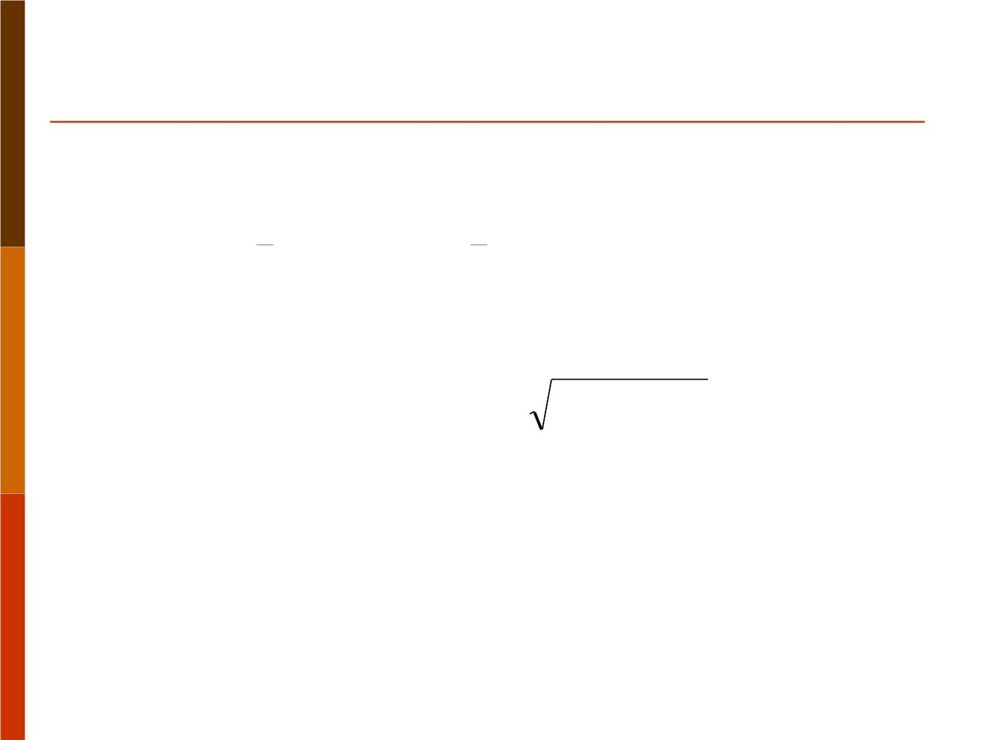
例 比较下列积分的大小
1
1
⇩ 
x²
x
与
(1) e dx e dx
0
0
❐
❐
⇩ 
2
与
3
(2) sin xdx sin xdx
2
2
0
0
2
的值
⇩
3
2
−
2
例 试估计定积分 (x 2x) dx
－1
p ,
例  0 求lim
⇩
n p
2 x
x e dx
n n

Slide 19

Chap 5.3
微积分基本定
理

Slide 20
我们面临的问题
不用定义的方式，
能否计算定积分？

Slide 21

5.3.1 原函数与变上限积
分
■ 原函数
对函数 f (x), 若存在 F(x) 使得
○
F (x)  f (x), x I
则称 F(x) 是 f(x) 在 I 的一个原函数
例 (x )’=3x x 是 3x 在 R 的一个原函数
3
2
3
2
➢ 原函数不惟一
➢ F (x) 是 f (x) 的一个原函数
⇒ F(x) ＋ C 是 f (x) 的全体原函数

Slide 22
■ 变上限积分
若 f (x)R[a, b] ，定义函数
⇩
x
(x)  f (t)dt, x[a,b]
a
为 f (x) 在 [a, b] 的变上限积分
变上限积分的性质
➢ 连续性
⇩
x
若 f (x) R[a,b], (x)  f (t)dt, 则(x)
a
在 [a,b] 连续

Slide 23

➢ 可微性
⇩
x
若 f (x)C[a,b], (x)  f (t)dt, 则(x)
a
在 [a,b] 可导，且
○
☞ (x)  f (x)
例 求下列函数的导数
⇩
x
⇩
0
x
(2) f (x)  cost dt
(1) f (x)  sint dt
2
2
0
⇩
0
(3) f (x)  ln(1 t
2
)dt
2
x
x
⇩
e
(4) f (x)  g(t)dt, 其中g(x)连续
2
x

Slide 24
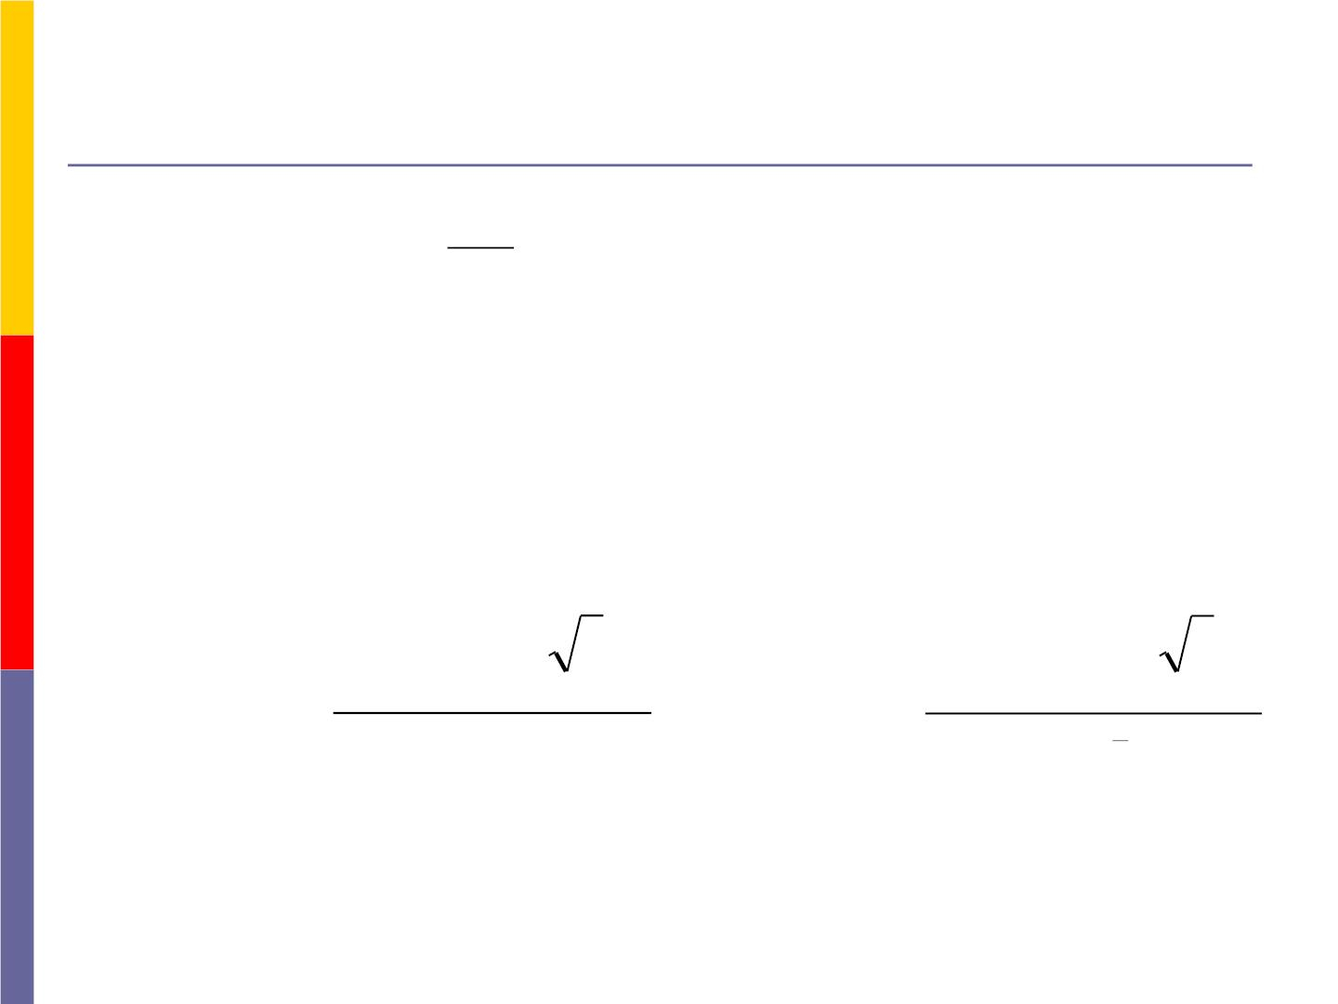
例 y  y(x)由方程
y
e
2t
1
⇩ 
dt  cost²dt  e
1
t
2x
确定，试求 y 的导数 y ’(x)
例 求下列极限
⇩
x²
x
arctan tdt
⇩
0
xarctan tdt
1 lim
（）
0
2 lim
（）

3
5

ln(1 x )

2x
x0
→
x 0
2

Slide 25

5.3.2 微积分基本定理
（ Newton-Leibnitz 公式）
f (x)C[a,b]
⇩
b
⇒ f (x)dx  F(b)  F(a)
○
F (x)  f (x)
a
➢ 引进写法
⇩
b
b
f (x)dx  F(x)  F(b)  F(a)
a
a
⇩
b
的值归结为求出
➢ 说明求定积分
f (x)dx
a
f(x) 的一个原函数

Slide 26
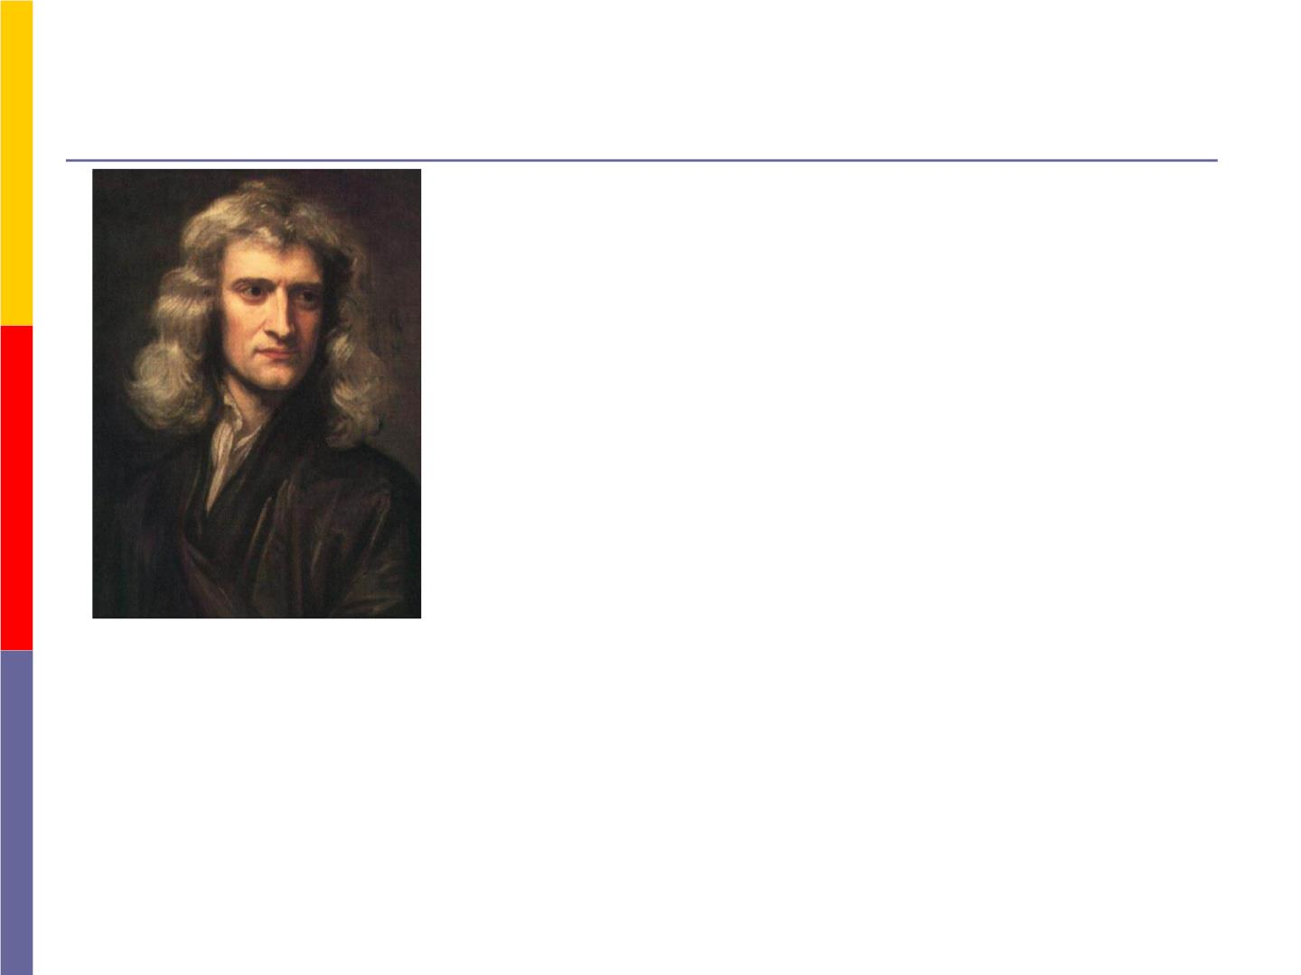
■ 艾萨克 • 牛顿 Sir Isaac Newton
( 英格兰 1643 － 1727 年 )
➢ 科学史上最有影响力的人
物理学家 数学家 天文学家
哲学家
➢ 兴趣广泛 思考深刻
我把问题时时放在心头，直到一点曙光逐渐破
晓终而变成阳光普照
➢ 专心于科学研究到痴情

Slide 27
➢ 为人谦虚、低调
大部分著作在朋友极力劝告和请求下发表
If I have seen further it is by standing on ye
shoulders of Giants.
" 我不知道世上的人對我會怎麼看；但自認為我不過
像一個在海邊玩耍的孩童，不時為拾到幾塊異乎尋常地
美妙的卵石或貝殼而沾沾自喜，對於展現在我面前的浩
翰的真理海洋，卻全然沒有發現。 "
➢ 性格内向 独身一生 永垂史册
让我们欢呼，曾经存在过这样伟大的人类之光

Slide 28
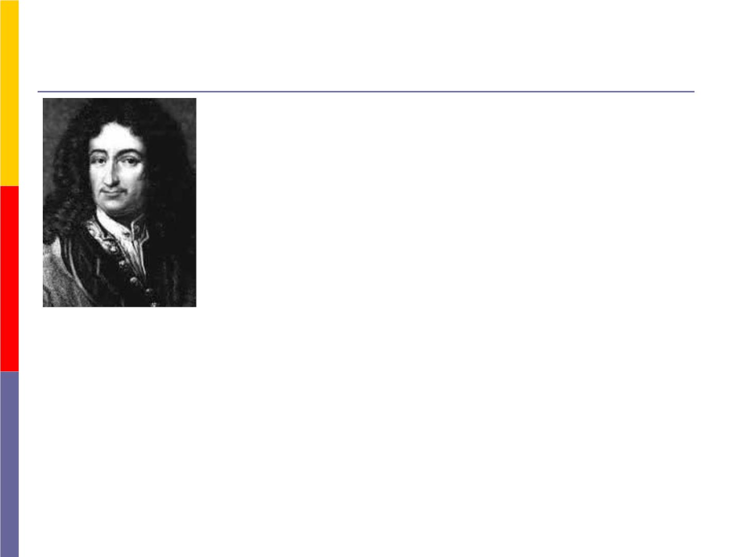
■ 莱布尼兹 Leibniz
（德国 1646 ～ 1716 ）
➢ 微积分的另一创始人
➢ 数学史上最伟大的符号学者
➢ 把一切领域的知识作为自己追求
的目标
研究涉及数学、物理、逻辑、生物、化学、
地理解剖学、航海学、地质、语言、法学、哲学
、历史和外交等。

Slide 29
➢ 思想活跃 重视交流
莱布尼兹是乐于看到自己提供的种子在别人的
植物园里开花的人
➢ 一生未婚 未当教授 几乎不进教堂

Slide 30

Chap 5.4
不定积分

Slide 31

5.4.1 不定积分的概念与性质
■ 定义
f (x) 在 I 的全体原函数称为 f (x) 在 I 的不定
积分
记为
⇩
f (x)dx
x
b
⇩ 
➢ 与 f (t)dt以及 f (x)dx的区别
a
a
➢ 若 F(x) 是 f (x) 的一个原函数
⇩
f (x)dx  F(x)  C

Slide 32
■ 性质
⇩
○
⇩
➢
( f (x)dx)  f (x) 或 d( f (x)dx)  f (x)dx
⇩
○
⇩
f (x)dx  f (x)  C 或 df (x)  f (x)  C
➢ f (x), g(x) 有原函数， kR , 则
⇩
⇩ 
[ f (x) g(x)]dx  f (x)dx  g(x)dx
⇩
⇩
[k f (x)]dx  k f (x)dx

Slide 33

5.4.2 积分表
0dx  C
⇩
1
 1
1
⇩
1
x dx 
1
x  C (  1)

dx  ln x  C
x
⇩
x 
⇩
x  ^{x} 
a C e dx e C
a dx
^{x} 
ln a
⇩
⇩
sin xdx  cos x  C cos xdx  sin x  C
⇩
⇩
⇩
sec xdx  tan x  C csc xdx  cot x  C
2
2
⇩
sec x tan xdx  sec x  C csc xcot xdx  csc x  C

Slide 34
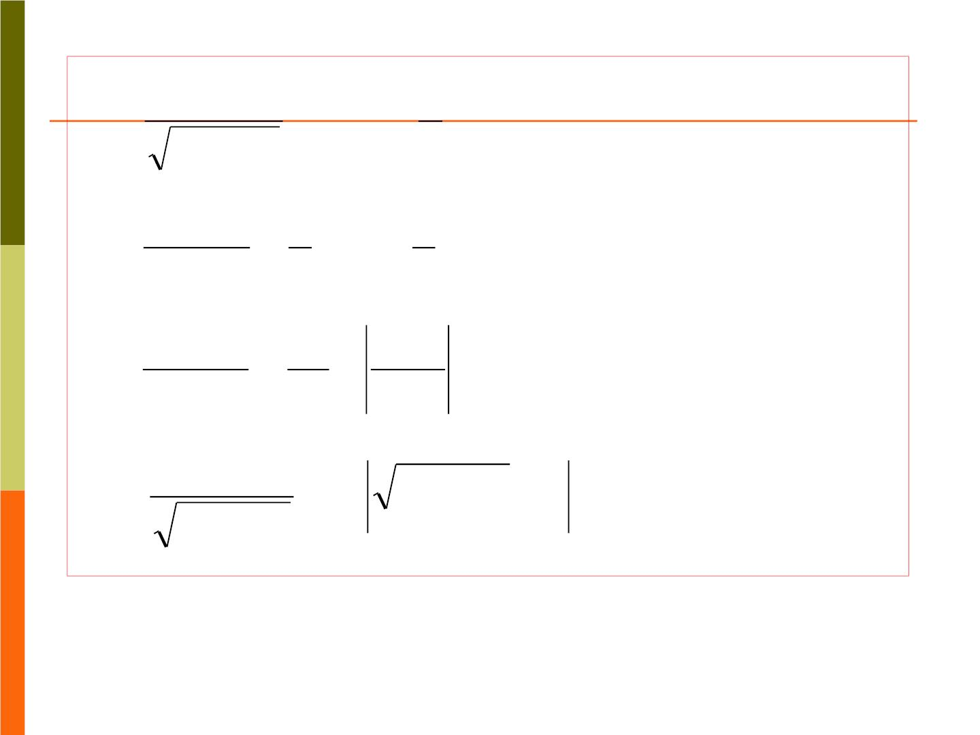
⇩
⇩
⇩
dx
x
 arcsin  C
a²  x²
a
dx 1
x  a a
x
 arctan  C
2
2
a
dx
1 x  a
 ln
 C
x  a 2a x  a
2
2
⇩
dx
 ln x²  a²  x  C
x²  a²
➢ 象小学生背九九表一样地背出积分表！

Slide 35
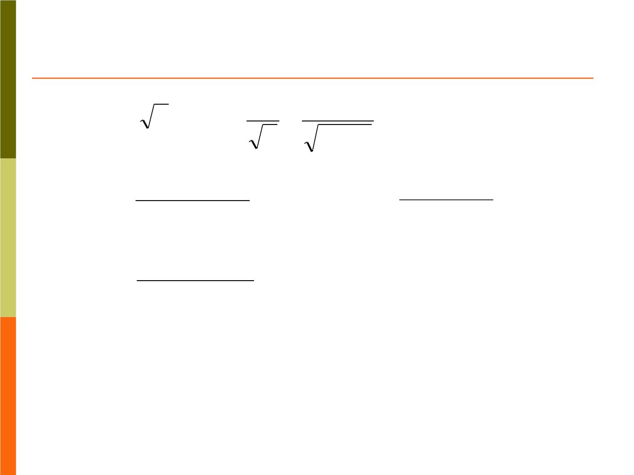
例 求下列不定积分
⇩
3
1

^{x}  
(1) ( x 2e
)dx
x  ²
1 x
cos 2x
sin x  cos x
⇩
dx
(2)
(4)
⇩
⇩
⇩
dx
(3)
x (x 1)
2
2
dx
2
2
sin xcos x
(5) (3 2 )
^{x}  ^{x1} dx

Slide 36

例 求下列定积分
❐
⇩
2
⇩
2
(2) x 1dx
(1) tan xdx
4
0
0
4

2

3
3x 2x 1
(3)
⇩
dx
2

2
x 1

Slide 37

5.4.3 凑微分法 ( 第一换元法 )
■ 不定积分的凑微分法
⇩
若 f (x)dx  F(x)  C ,(x)可导，则
⇩
f ((x))(x)dx  F( (x))  C

⇩
➢ 过程
 f ((x))d(x) 
○
➢ 观察哪部分可凑成
 dx  d ,
而使得微分号
前剩下的部分恰好是  的可积表达式
例 求不定积分
注意
sin⁵ xcos xdx
cos xdx  d sin x

Slide 38
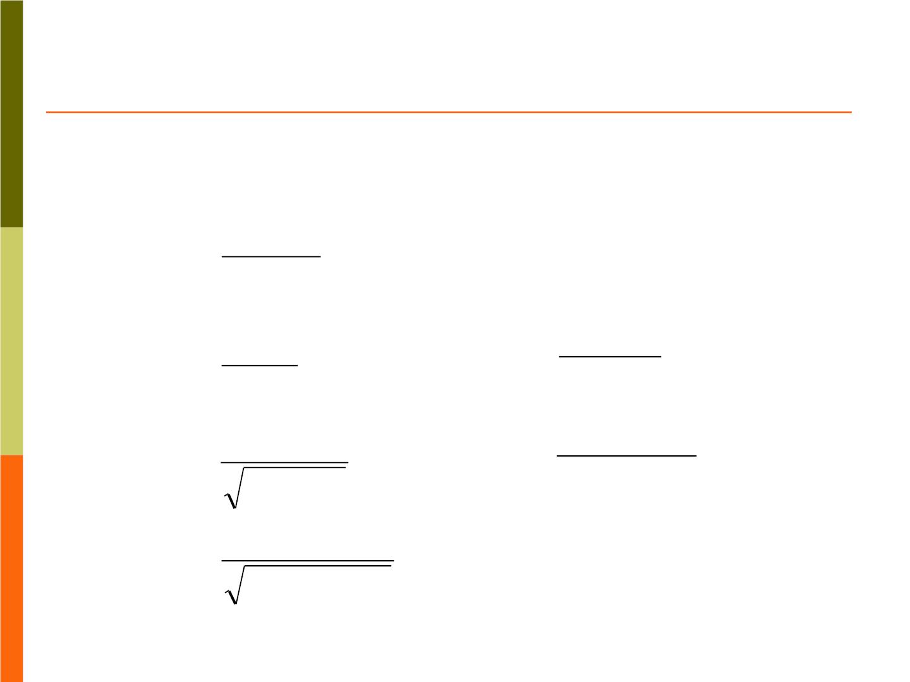
例 求不定积分
⇩
2
⇩
x
(2) cot xdx
(1) xe dx
dx
xln² x
(3)
⇩
⇩
 10
(4) (2x 3) dx
dx
5x  2
x²  4
x² 1
⇩
⇩
⇩
(6)
(8)
⇩
dx
(5)
(7)
(9)
cos x
dx
⇩
dx
x  x 1
x(1 x)
4
2
x
dx
2  2x  x²

Slide 39

⇩
(10) sin xcos 3xdx
sin xcos x
1 sin⁴ x
dx
2  e^{x}
(1 1)
⇩
dx
(12)
⇩
○
 
² 
2
例 设 f (cosx 2) sin x tan x,
求 f (x)

Slide 40
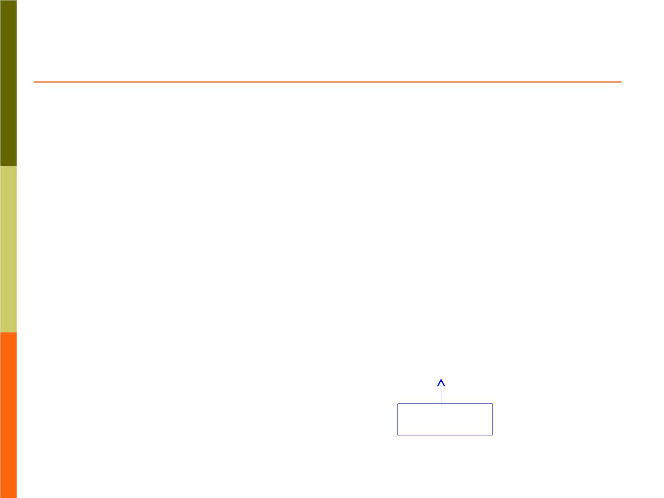
5.4.4 第二换元法
■ 不定积分的第二换元法
⇩
若 f  t   t dt  F t  C ,且 单调可导, 
 0
( ( )) ( )
( )
则
⇩
f (x)dx  F( 1(x))  C
⇩
作变量代换 x  (t)
➢
对 f (x)dx
⇩
⇒ f ( (t) ) (t)dt 可积 

F(t) C
t
 1(x)

Slide 41
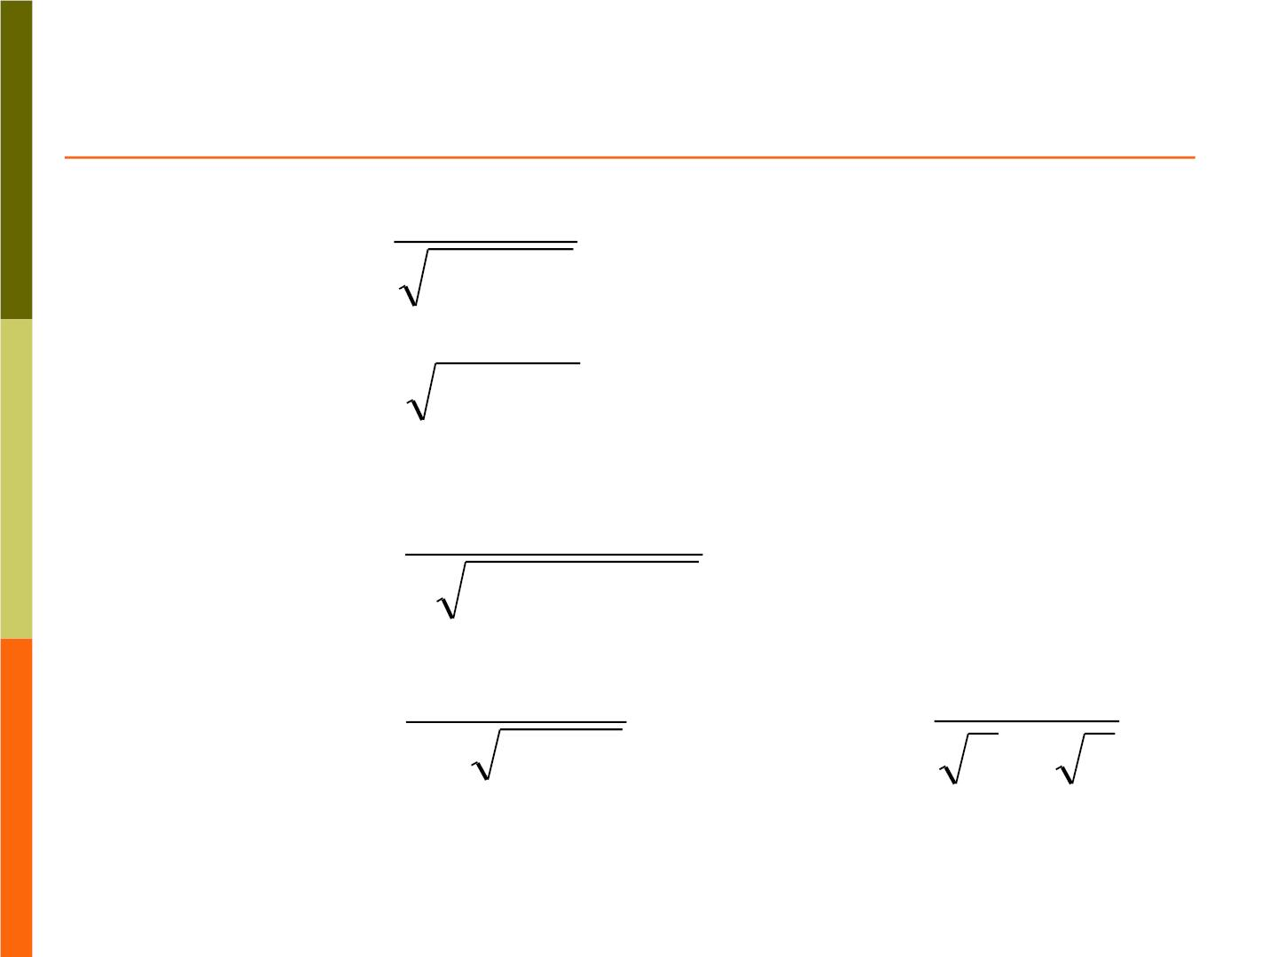
例 求下列不定积分
⇩
dx
(1) I 
, (a  0)
²  ²
x a
⇩
(2)
, ( 0)
I  a²  x² dx a 
⇩
⇩
dx
(3) I 
(x  0)
x 4x 2x 1
²  
dx
⇩
dx
x  ³ x
(4) I 
(5) I 
1 2x  3

Slide 42
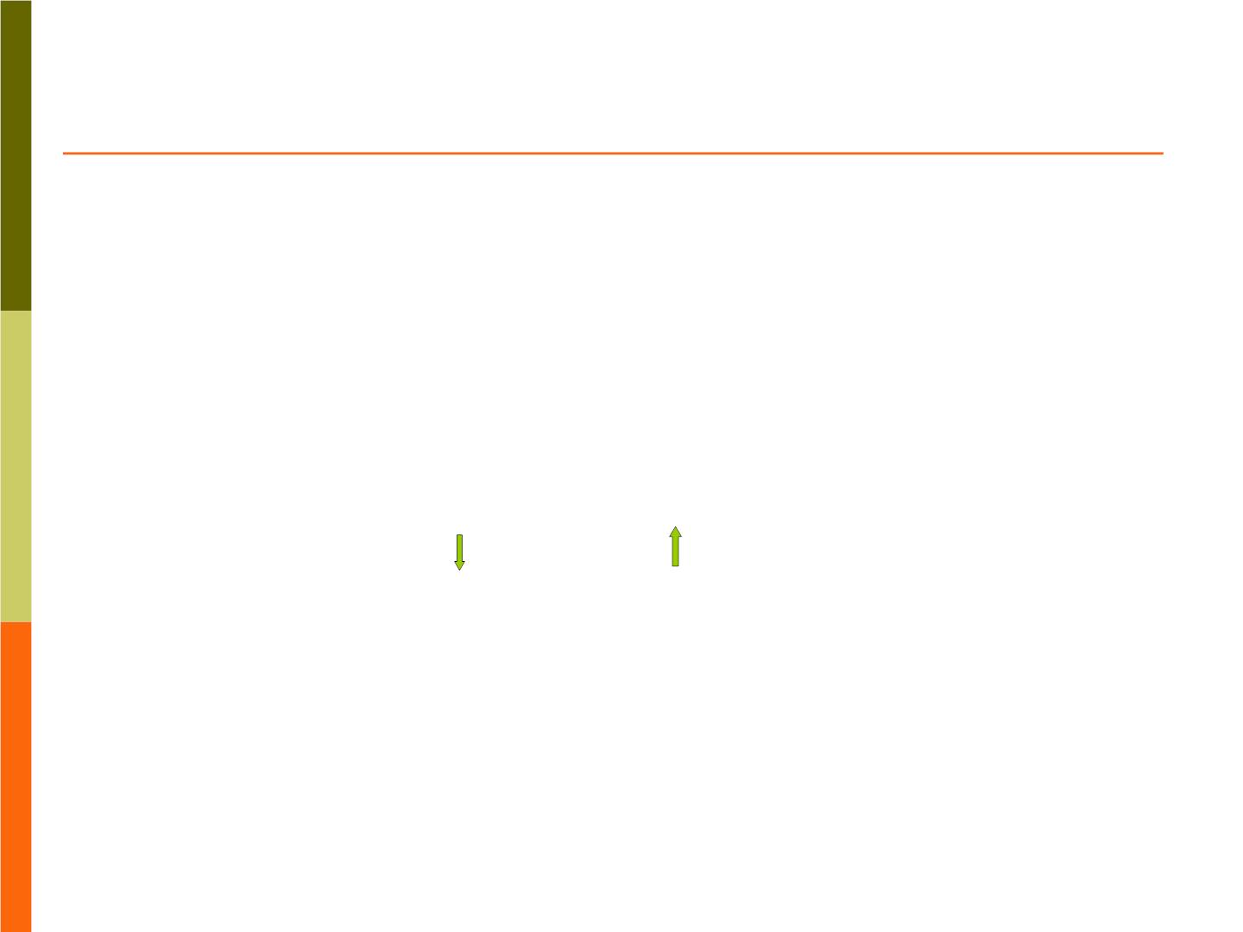
5.4.5 分部积分法
○  
○  
(uv)  u v  uv  uv  (uv) u v
导出
在u v可积时
( ,
)
■ 分部积分法 ( 不定积分 )
⇩ 
○
○
uv dx  uv  u vdx
⇩ 
➢ 过程
udv  uv  vdu
➢ 如何选择 v ’
一般而言 , 次序 :
_{e} x _{, sinax( cosax), x}
m

Slide 43
例 求下列不定积分
⇩
⇩
2 x
(1) xsin xdx
(2) x e dx
⇩
⇩
(3) xln xdx
(4) arctan xdx
⇩
(5) I  e sin xdx
2x
⇩
(6) I  sec xdx
3

Slide 44

5.4.6 某几种函数的积分
法
■ 有理函数的积分
形式
⇩
P(x)
dx
Q(x)
其中 P(x),Q(x) 均为多项式
➢ 步骤
(1) 化假分式＝多项式＋真分式
(2) 分母分解为一次式或二次三项式
(3) 分式分解为一些最简分式之和后逐项积分

Slide 45
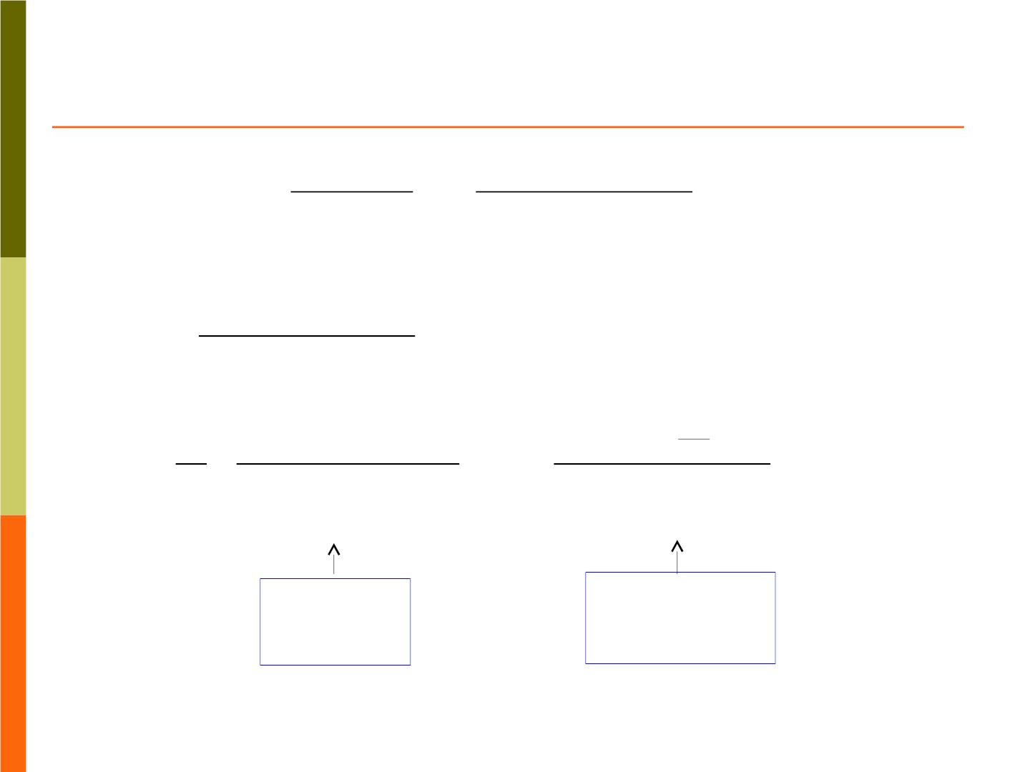
最简分式的形式
A
Cx  D
 
,
−
k
2
k
(x a) (x px q)
Cx  D
(x²  px  q)^{k}
➢
⇩
dx
(   )
−
Cp
2
2
D
C d x px q

⇩
dx 
⇩
dx
x px q
2 (   )^{k}
x px q
(   )^{k}
2
2
可以求出
不定积分
配方后分部
得递推公式

Slide 46

例 计算下列积分
x  x  2x  7x
5
3
2
(1)
⇩
dx
x  x  2x  2
4
2
x⁵  x³  2x²  7x
x⁴  x²  2x  2
 x 
1

1/ 5
−
x /5  8/5
(x 1)² (x 1) x²  2x  2
_{x}11
dx
(2)
⇩
dx
(3)
⇩
x  3x  2

8
4
2
2 2
(x a )
■ 三角函数的积分
➢ 尽量用凑微分法，例如函数各项均含 sinx
( 或 cos x ) 的奇次幂；或各项含 sinx 和 cos
x
的幂次数和均为偶数

Slide 47

例 求下列积分
⇩
2
3
(1) sin xcos xdx
dx
(2)
( 3)
⇩
⇩
sin² xcos x
dx
sin xcos³ x
➢ 万能代换公式
x
2dt
t  tan  dx 
2
1 t

2

Slide 48
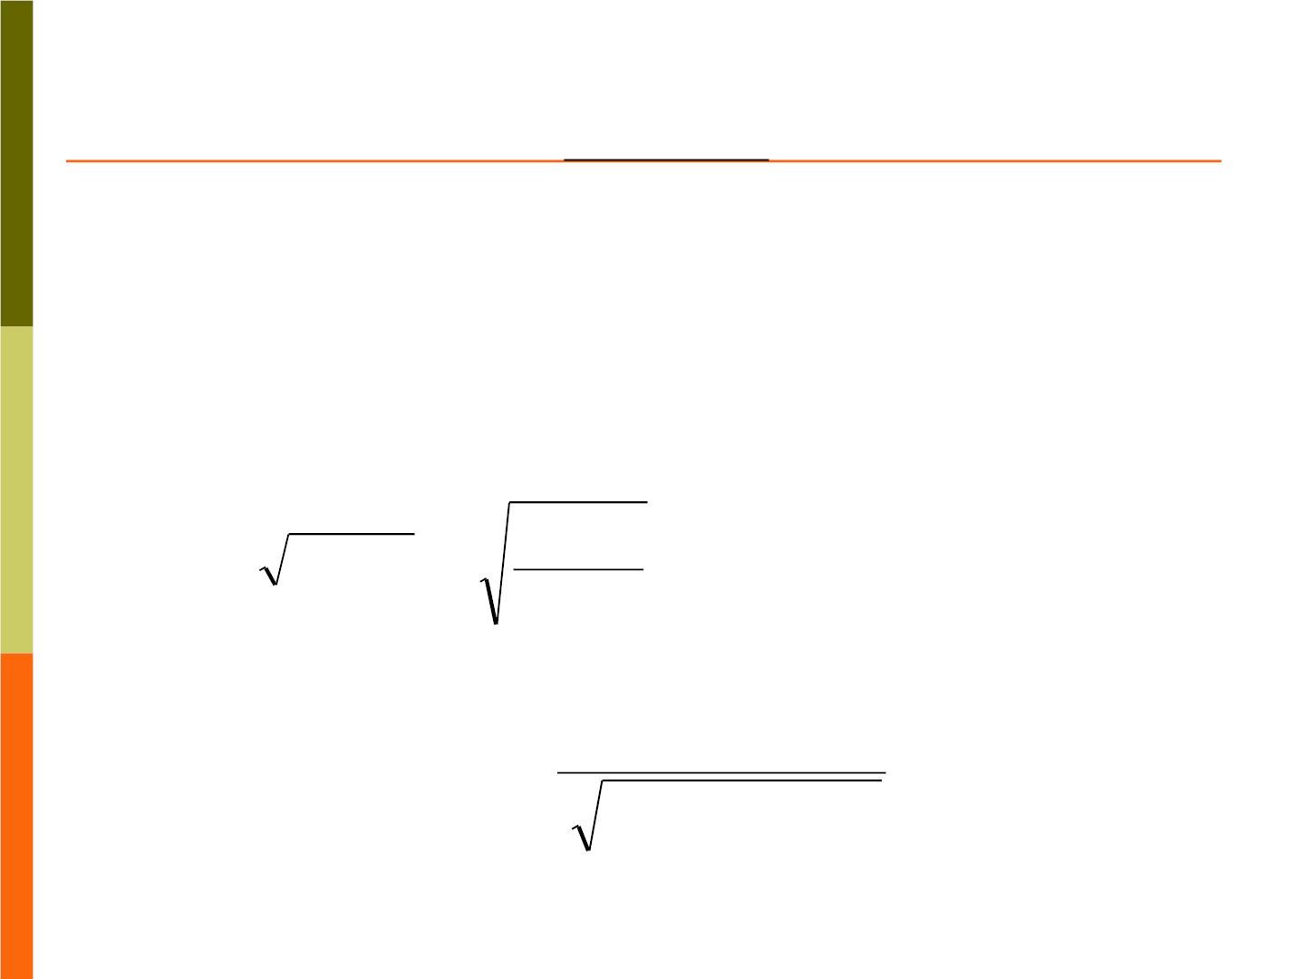
dx
4 3 sin x
例 求积分
⇩
■ 无理函数的积分
被积函数中形如
n
ax  b
cx  d
n
ax  b 和
可直接设为 t (换元)
dx
例 求积分
⇩
3
(x 1)(x 1)²

Slide 49
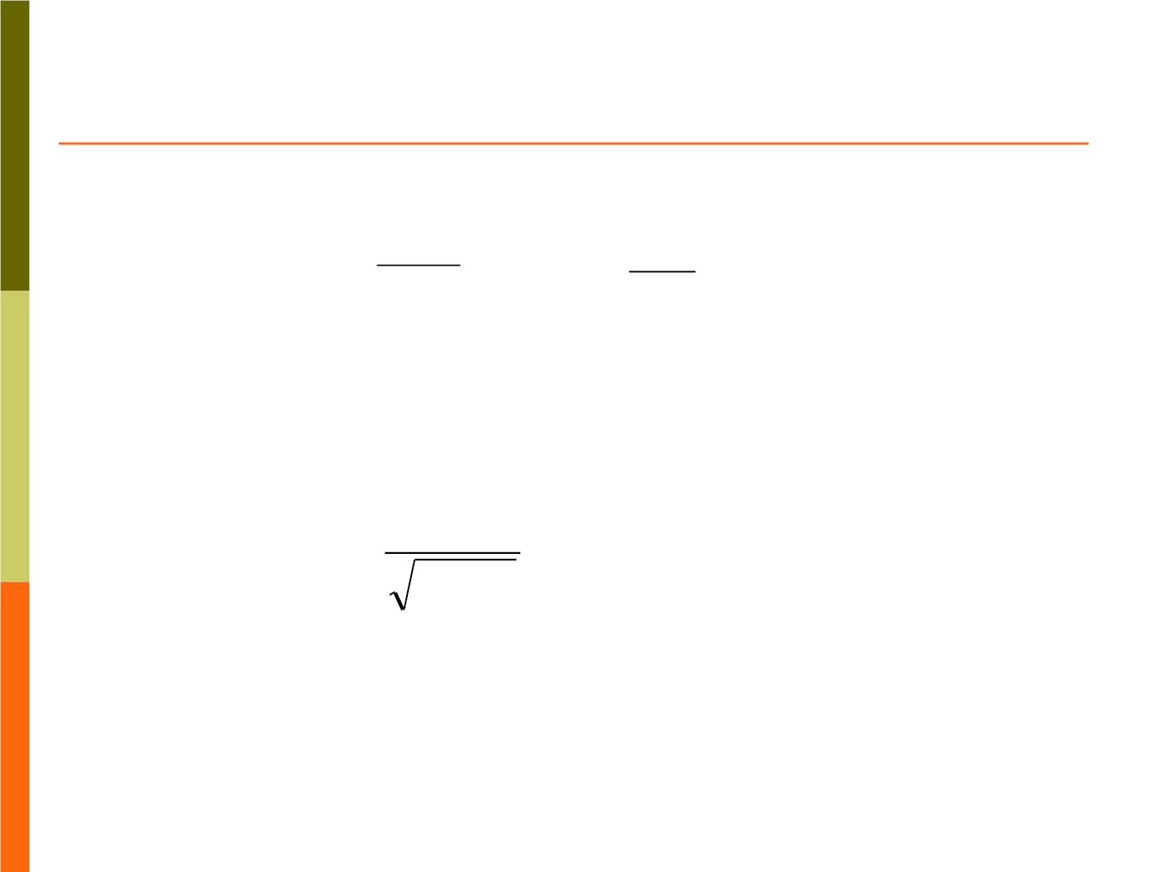
■ 初等函数的原函数未必有初等函数形式
例如
sin x
⇩
⇩
⇩
1
dx,
dx,
x
ln x
⇩
− ²
x
e dx,
_{sin x}2_{dx,}
⇩
1
dx
1 x⁴

Slide 50

Chap 5.5
定积分计
算

Slide 51

■ 定积分的凑微分法
条件与不定
积分有区别
⇩
f (x)dx  F(x)  C , f与连续，则
⇩
b
○
b
f ((x)) (x)dx  F((x))
a
a
例 计算下列定积分
7
⇩
2
(1) 6 sin xcos xdx
2
❐
3
⇩
3
dx
2x 3x 2
(2)
2
²  

Slide 52
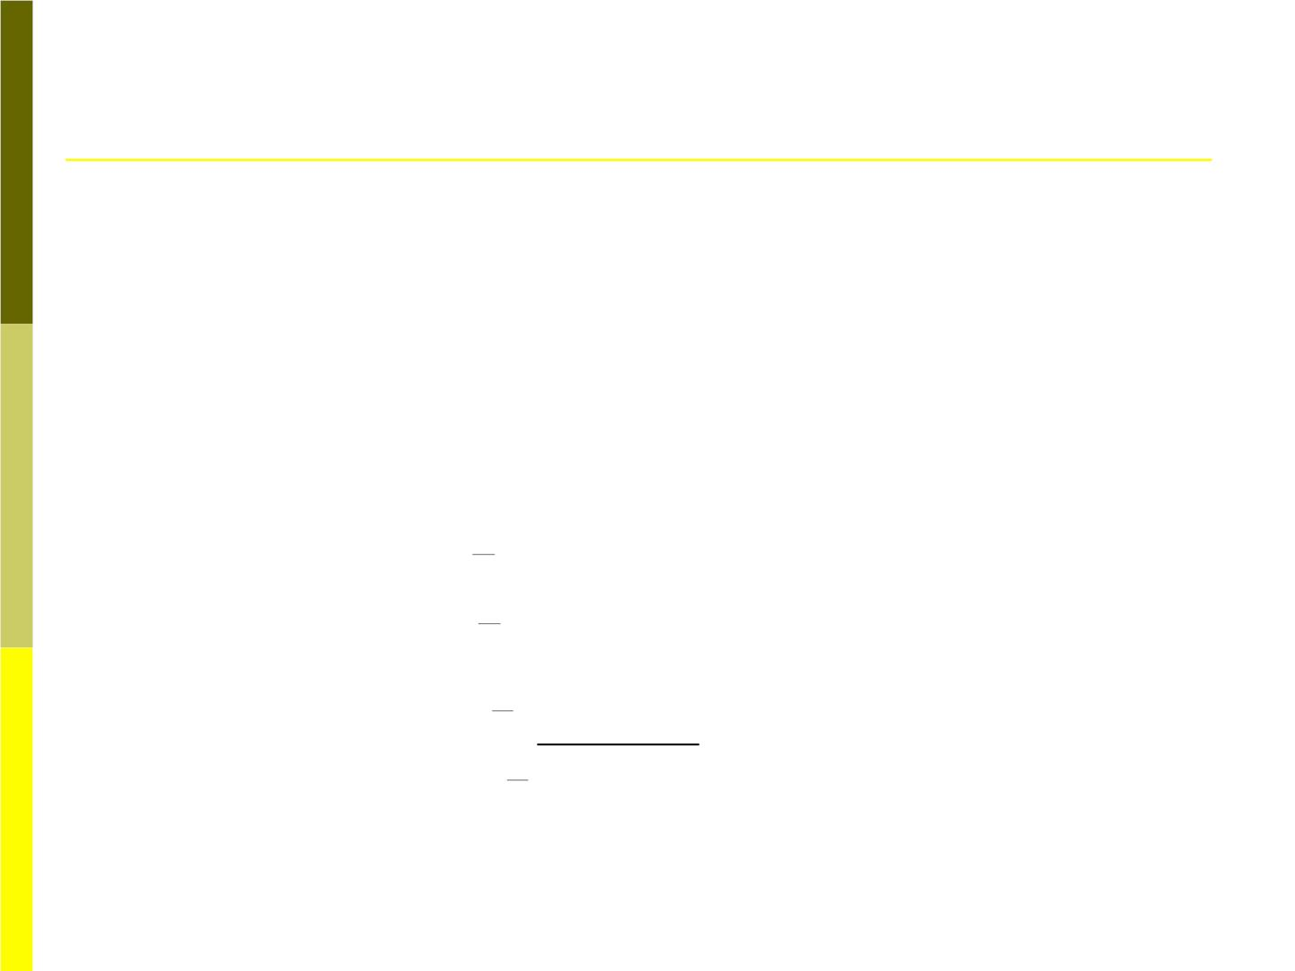
➢ 一个重要的结论

0 ,
f (x)为奇函数
a

⇩
f (x)dx 

⇩
a
a

2 f (x)dx , f (x)为偶函数

0
例 求下列积分
❐
⇩
(1) I  (acos x bsin x) dx
2
2
❐
−
2
❐
dx
1 cos x
(2) I 
⇩
2
❐
−
2

Slide 53
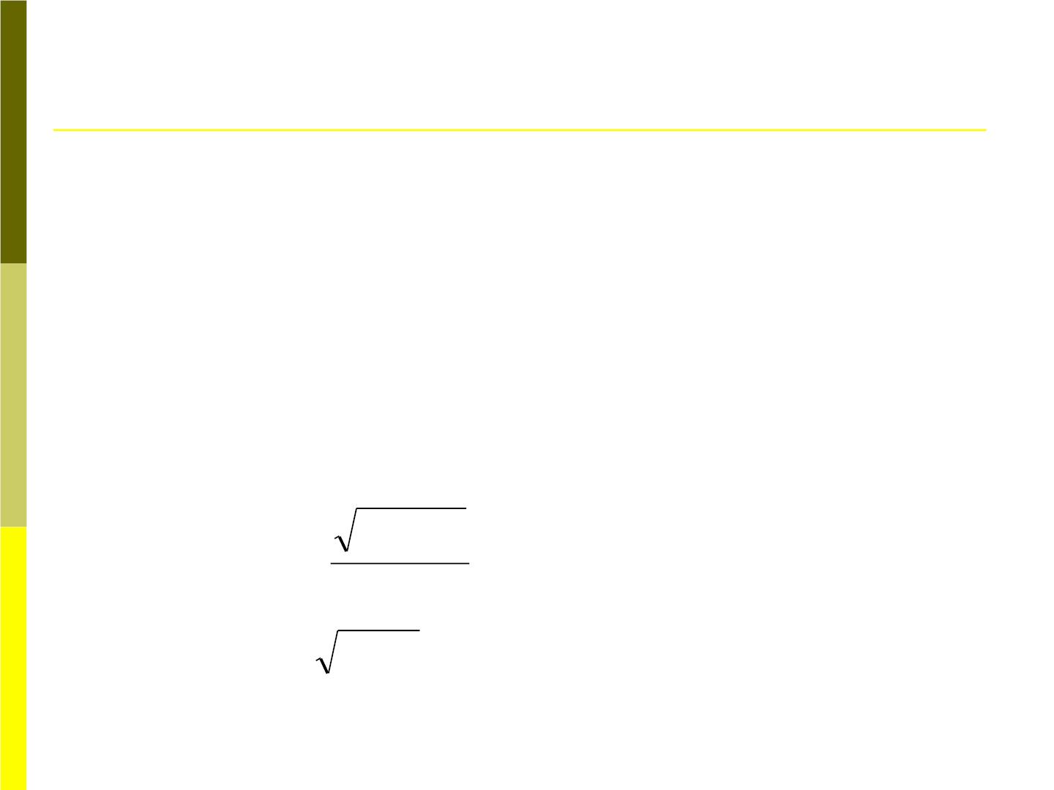
■ 定积分的第二换元法
f x C a ,b ,
( ) [ ]  连续， ()  a , ( )  b
当t 在, 之间时， (t)[a ,b],则
b

⇩ 
f (x)dx  f ( (t)) (t)dt
a

例 求下列定积分
2
−
2
⇩
⇩
2a
x a
(1) I 
dx (a  0)
a
x⁴
1
(2) I  e 1dx
x
0

Slide 54

例 函数 f(x) 连续，试求
d
x
⇩
t f (x t )dt
2
2
dx
0
例 f (x) 是周期为 T 的连续函数，试证
aT
T
_{a}
⇩
f (x)dx  f (x)dx
0
例 试求积分
❐
sin⁴ x
sin x  cos x
⇩
2
dx
0
4
4
❐
❐
⇩
2
f (sin x)dx 
⇩
2
f (cos x)dx
0
0

Slide 55

➢ 几个公式
❐
❐
⇩
⇩
2
f (sin x)dx  f (cos x)dx
2
0
0
❐
❐
⇩ 
f (sinx)dx  2 ² f (sinx)dx
0
0
从几何上考虑，这两个公式都是自然的
例 试求积分
⇩
❐
xsinx
1 cos² x
dx
能否利用
对称性？
0

Slide 56
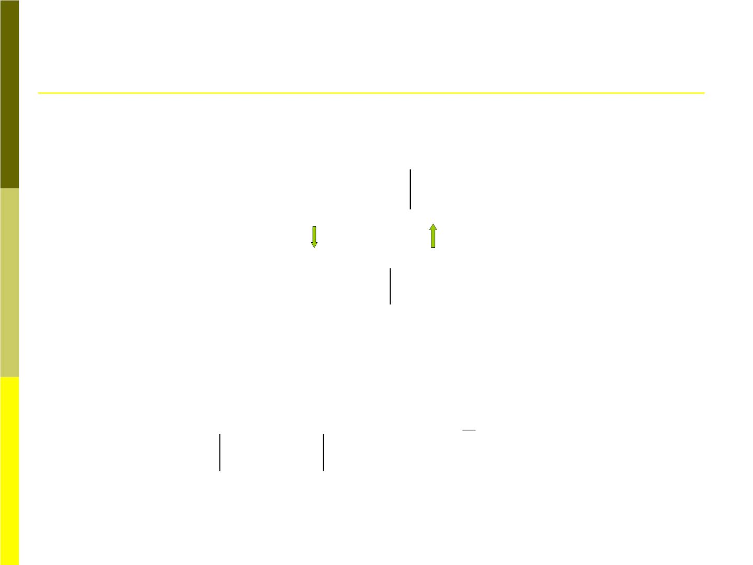
■ 分部积分法 ( 定积分 )
○ 
u ,v C[a,b]
⇒
⇩
b
b
○
b
⇩
a
○
uv dx  uv  u vdx
a
a
⇩
b
b
⇩
b
udv  uv  vdu
a
a
a
例 计算下列定积分
❐
⇩
e1
⇩
n
(1) ln(x 1)dx
(2) sin xdx
2
1
e 1
0

Slide 57
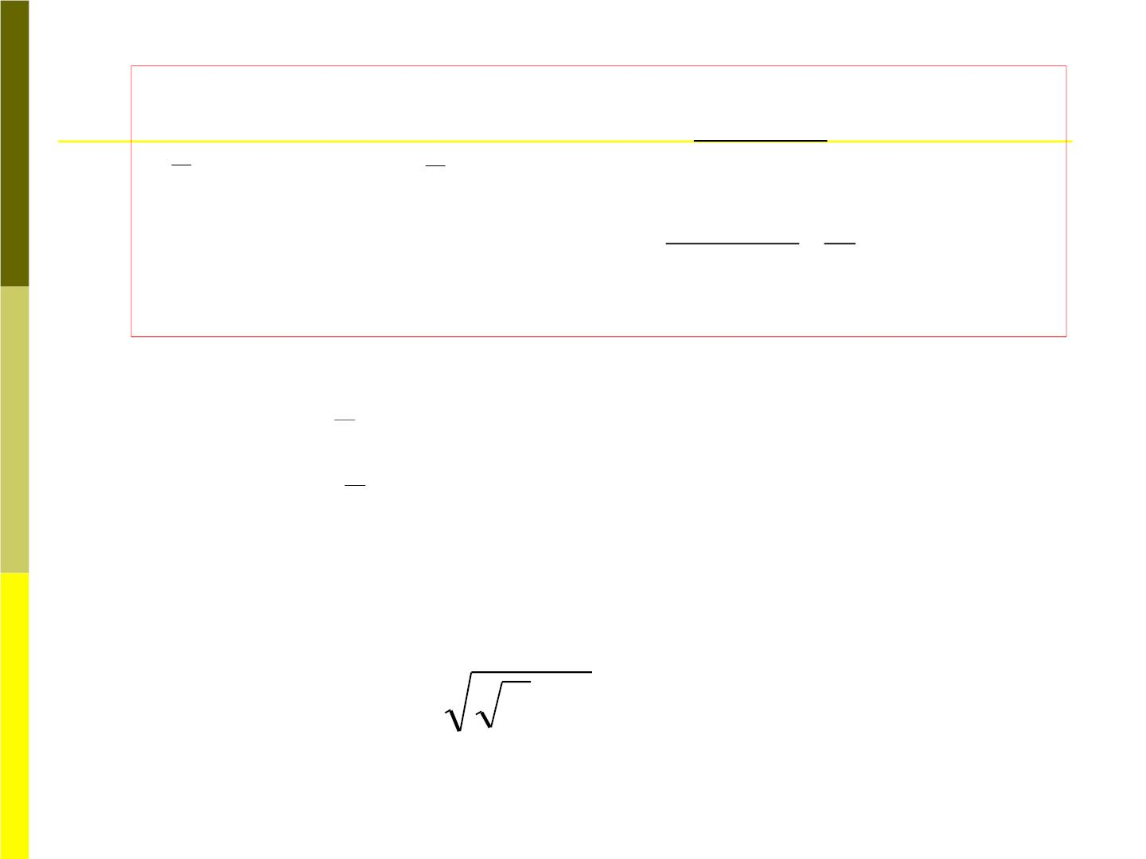

(n 1) !!
n!!
❐
❐

， n为奇数
⇩ 

n

n
2
sin xdx cos xdx 
2
(n 1) !! 
0
0

⋅ ， n为偶数
n!! 2

❐
￲
4
2
例 求 ² sin xcos xdx
❐
-
2
例 求定积分
⇩
16
arctan x 1dx
1

Slide 58
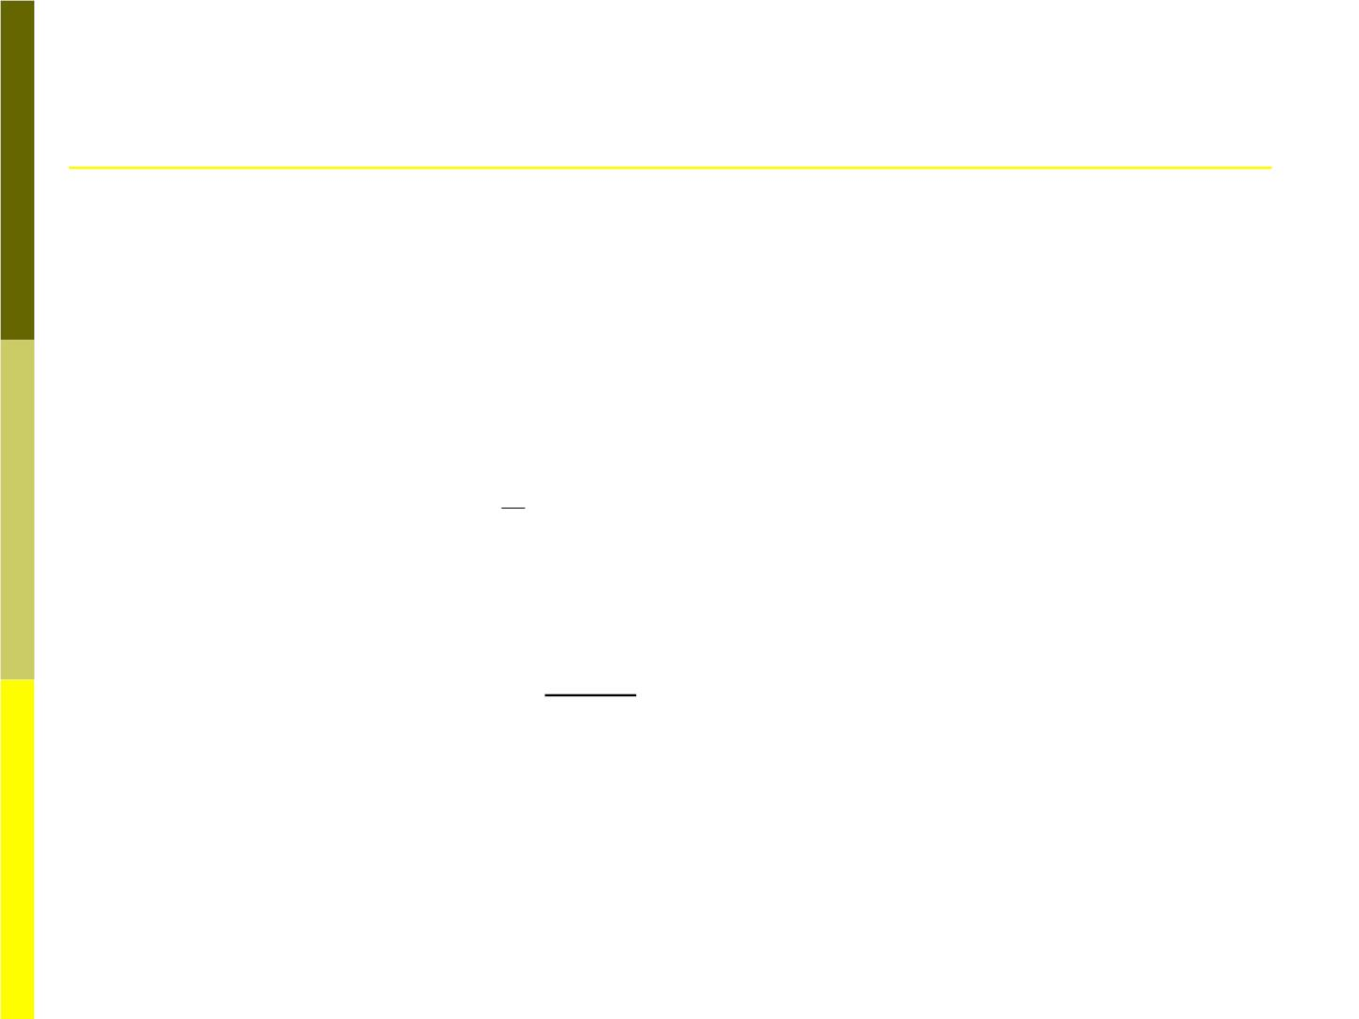
例 若f (x)连续，f (0)  2, f ( )  1,求
❐
⇩
❐

( f (x)  f (x)) sin xdx
0
❐
⇩
例 设 I_{n}
 tan^{n}
(  2 )
xdx n ,整数 , 试证
4
0
1
I   I
n
−
n2
n 1

Slide 59

➢ 一个有用的积分不等
式
Cauchy 不等式
b
2
b
b
(
�
)
￲ �
2
�
f (x)g(x)dx
2
f (x)dx g (x)dx
a
a
a
例 试
证
−
2
b
(b a)
b
� ￲ � ￲
2
2
f (x)dx
[ f (x)] dx
a
2
a

Slide 60
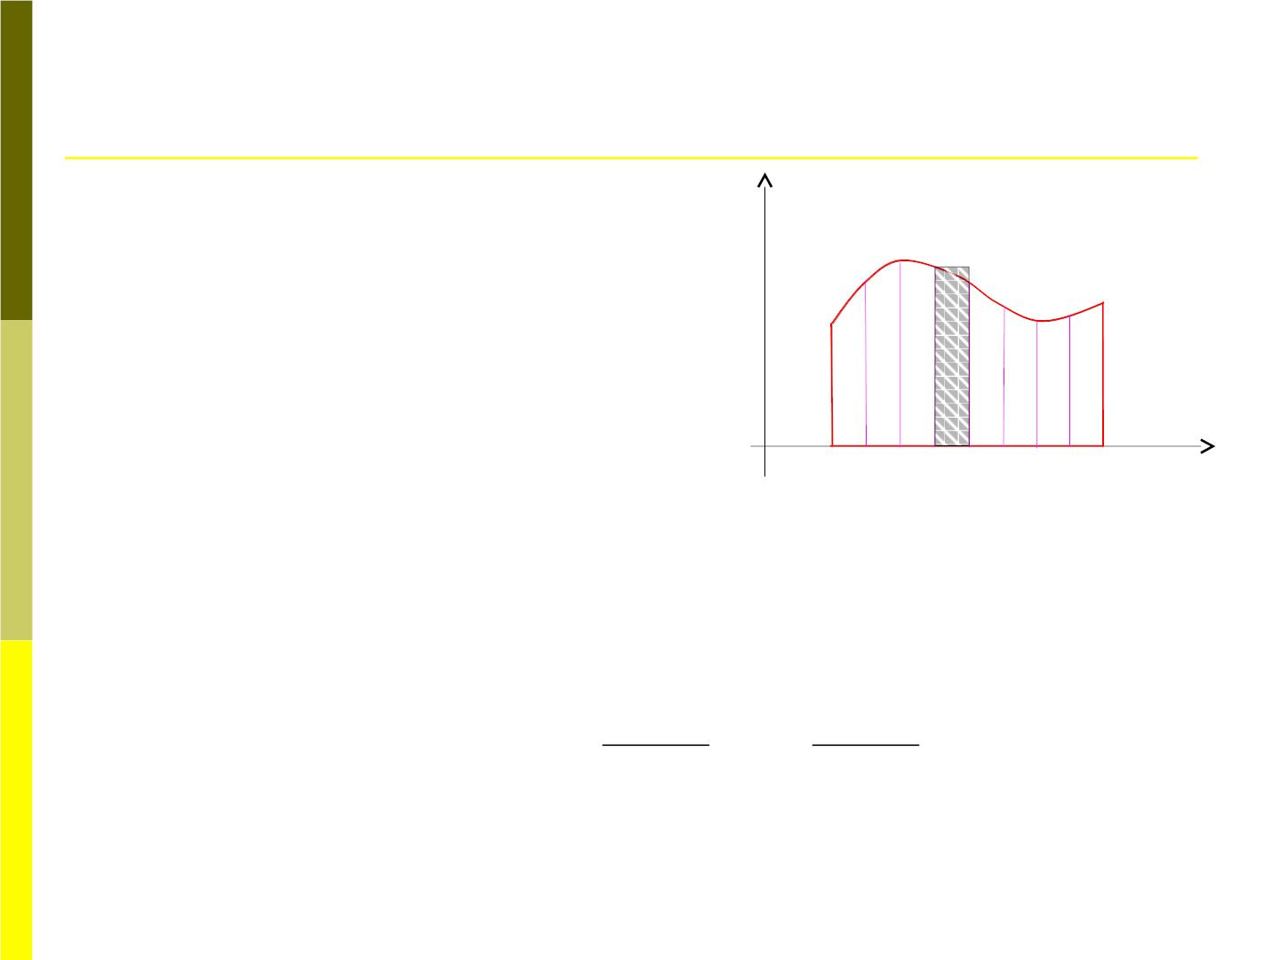
5.5.4 定积分近似计算
从几何意义上考虑
y
将曲边梯形分成 n
个
小曲边梯形 ( 底边等
^{长 )}■ 矩形法
O a
x x
i-1
b
x
i
用矩形近似小曲边梯形
则其面积近似
(b  a)
(b  a)
f (x )x  f (x )
 y_{i1}
i1
i
i1
n
n
导出近似公式

Slide 61
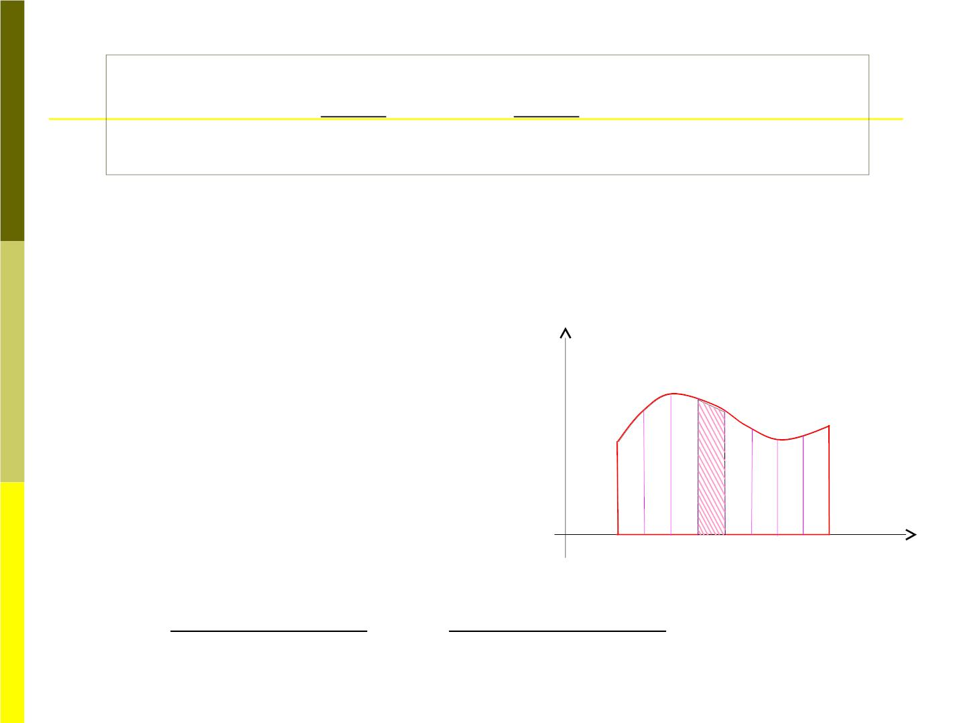
n 
−
⇩
b

b a
b a
f (x)dx 
f (x ) 
(y  y ☹ y )
n
i1
n
0
1
n1
a
i1
➢ 也可取右端边长为矩形高，得右矩形
公式
➢ 误差为 1/n 的同阶无穷小
y
■ 梯形法
用梯形近似小曲边梯形
则其，面积近似
O a
x x
i-1
b
x
i
f (x_{i1})  f (x )
(b  a)(y  y )
^{i}  
i1
i
x
2
i
2n

Slide 62
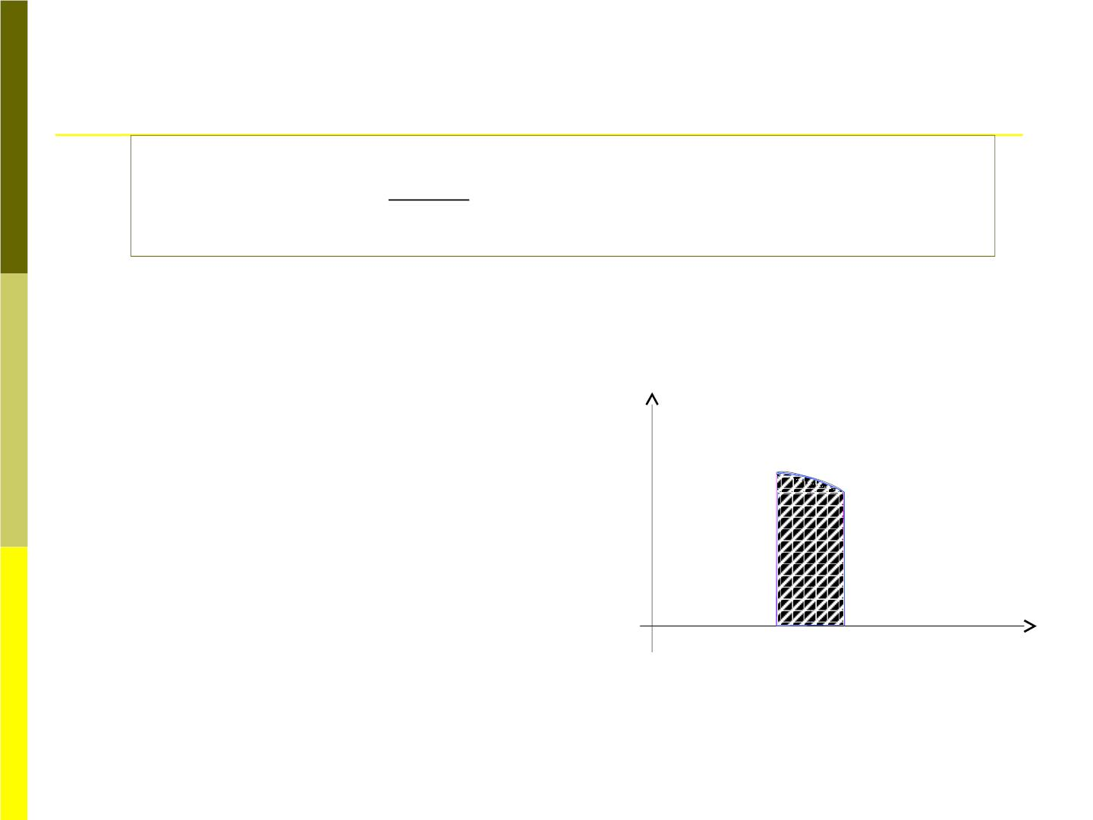
导出近似公式
b
b a
⇩
f (x)dx  [(y  y )2(y ☹ y )]
2n
0
n
1
n1
a
误差为 1/n²
的同阶无穷
小
■ 抛物线法 (Simpson
法 )
取 n=2m, 相邻两个小曲
y
边梯形上方曲线部分
用抛物线近似，则由
(x , y ),(x , y ),(x , y )
2i2
2i2
2i1 2i1
2i
2i
O
x_{2i-2} x_{2i-1} x_{2i}
x
三点可定出抛物线
y  x²   x  

Slide 63

[x_{2i-2},x_{2i}] 上小曲边梯面积形近似为
x
b  a
⇩
2i
 ²     
( x x )dx


(y_{2i2} 4y_{2i1} y )
x
6m
2i
i
2 2
导出近似公式
b  a
(y  y  2(y ☹ y )  4(y ☹ y )
6m
0
2m
2
2m2
1
2m1
➢ 误差为 1/n⁴ 的同阶无穷小
问题
*
试利用数值积分来计算的近似值

Slide 64

■ 例题若干
❐
⇩
例 设 f (x)  sinx  f (x)dx，求 f (x)
0
➢ 若式子改为如下形式怎么办？
❐
⇩
(1) f (x)  sinx  x f (x)dx
0
2
1
⇩ 
(2) f (x)  3x²  x f (x)dx  2 f (x)dx
1
0

Slide 65
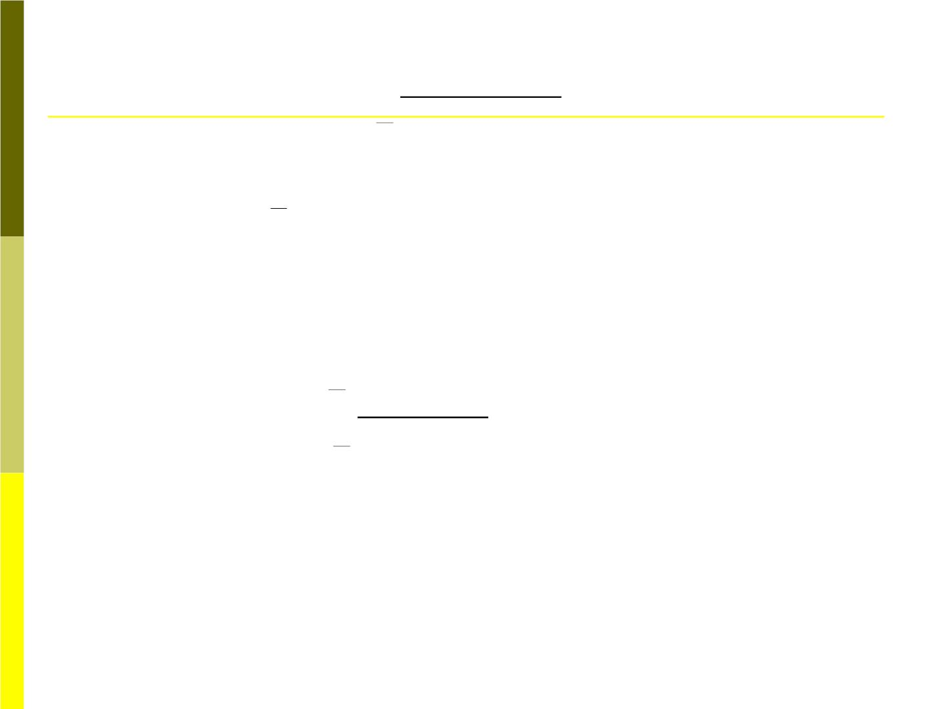
x
dt
例 若 f (x)＝
,
❐
sint  cost
2
❐
⇩
试求 f (x)cosxdx
2
0
❐
sin² xdx
I＝
￲
,
例 求
2
❐
x

−
e 1
2
➢ 注意 sinx 的对称性

Slide 66
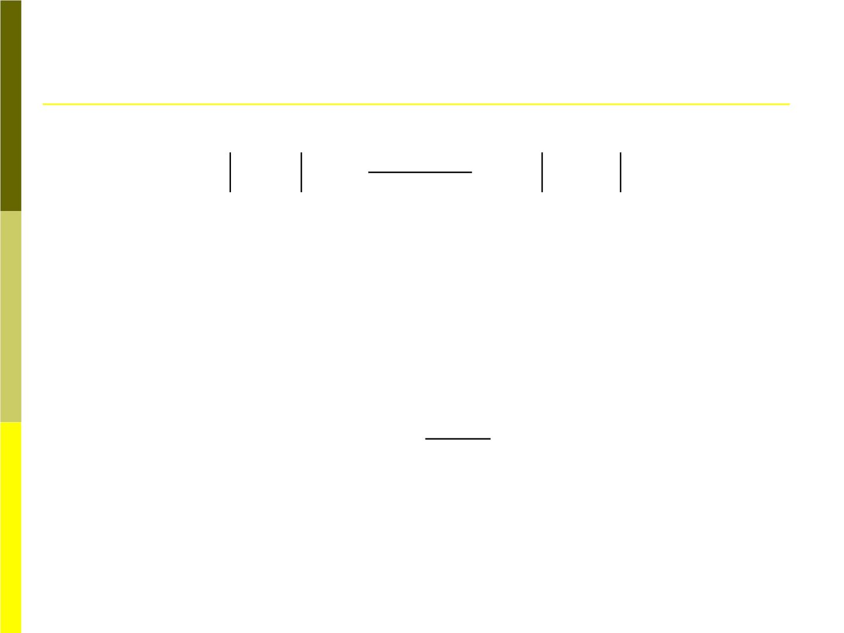
例 f (x) 在 [a,b] 有连续导数， f (a)=0,
：
−
b
(b a)²
￲
f (x)dx ￲
￲
max f (x)
a
2
[a,b]
➢ 考虑
与 ￲
f (x) f (x)
的关系
例 f (x) 在 [a,b] 连续且单调增加，试
证：
b
a  b
b
�
xf (x)dx ￲
�
f (x)dx
a
2
a
➢ 想一想证明不等式的方法

Slide 67

Chap 5.6
定积分的应
用

Slide 68

5.6.1 微元法
某个量分布在区间 [a,b] 上，如果有
dF  f (x)dx
那么
⇩
b
F  f (x)dx
a
问题是：我们怎样得到 f (x) ?
■ 微元法：分析在小区间分布的部分量
F的线性主部 dF 来得到 f (x)dx
➢
F与dF 的差是高阶无穷小 o(x)

Slide 69
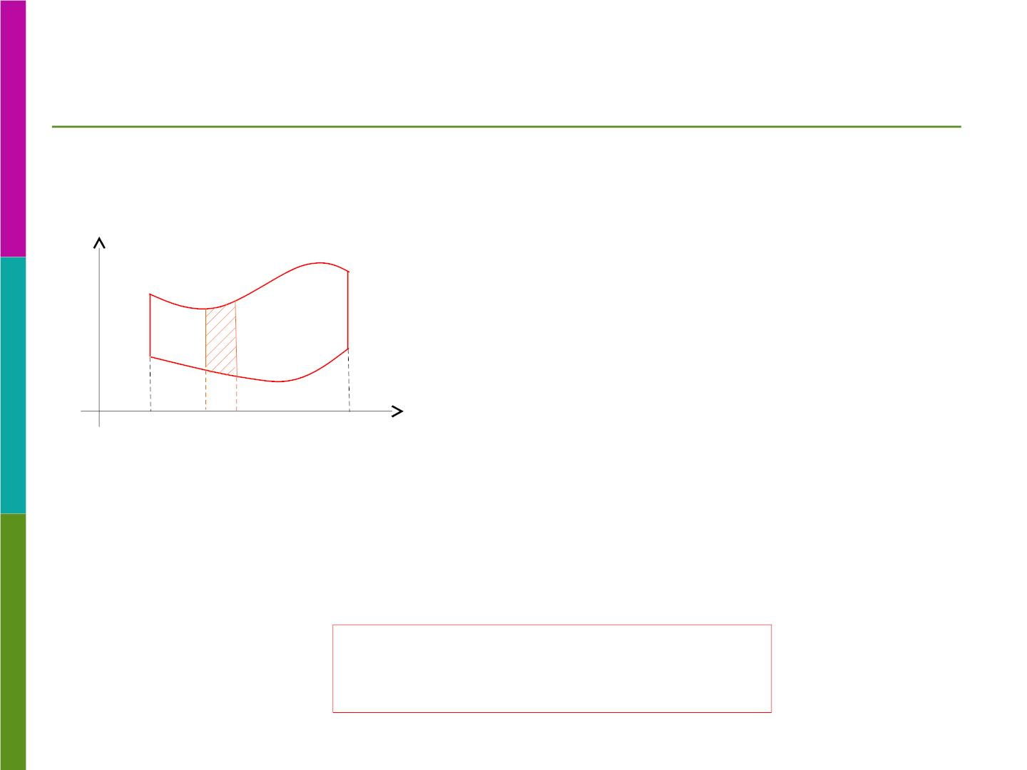
5.6.2 几何应用－面积
■ 直角坐标系
若 f (x), g(x)C[a ,b], f (x)  g(x)
y
y  f (x)
y  g(x)
x  dx b
求由 y  f (x),y  g(x),x  a,x  b
所围图形面积
O
x
a
x
考虑 [x,x+dx] 上的面积
A [ f (x)  g(x)]dx
⇩
b
⇒ A  [ f (x)  g(x)]dx
a

Slide 70
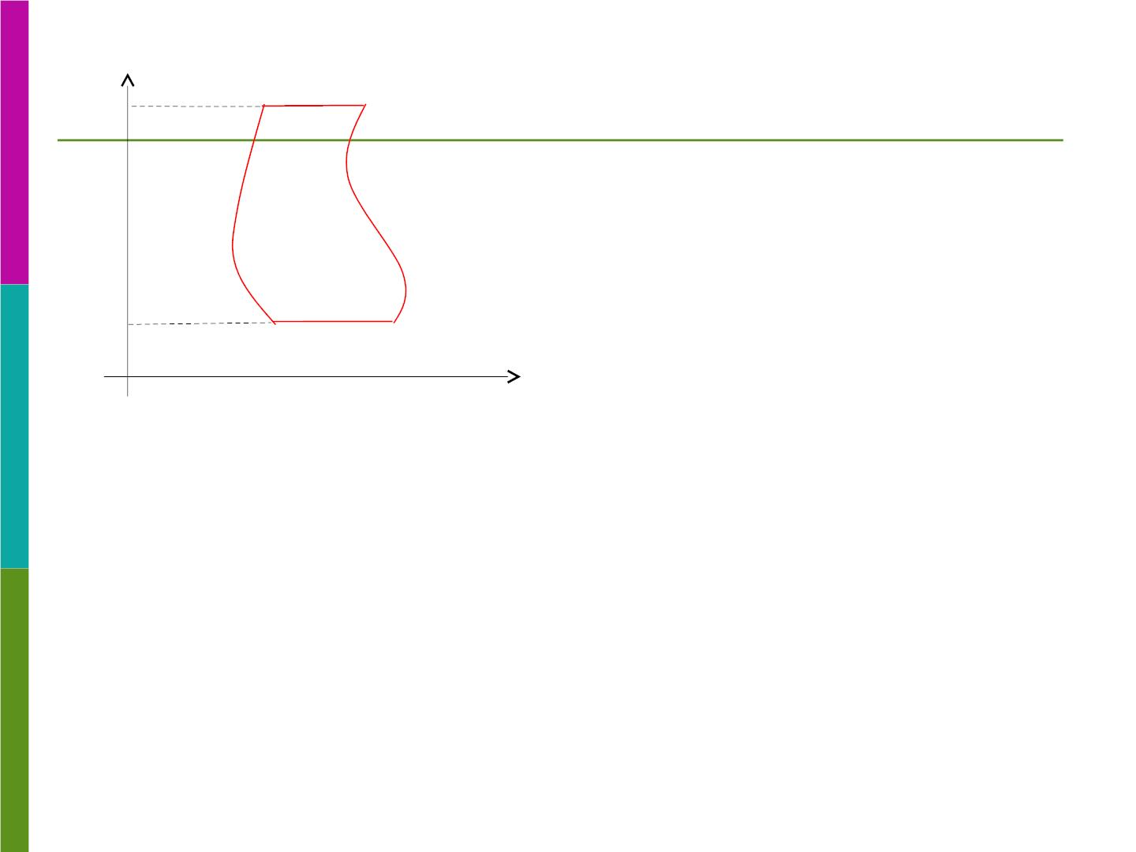
y
如左图的图形，面积＝？
d
x  (y)
x  (y)
d
⇩
A  [(y)  (y)]dy
c
c
O
x
例 求下列图形的面积
(1) y  x² 与 y  x 所围图形
  
( 2 ) y 4(x 1)与 y 2(x 2) 所围图形
2
2
  

Slide 71
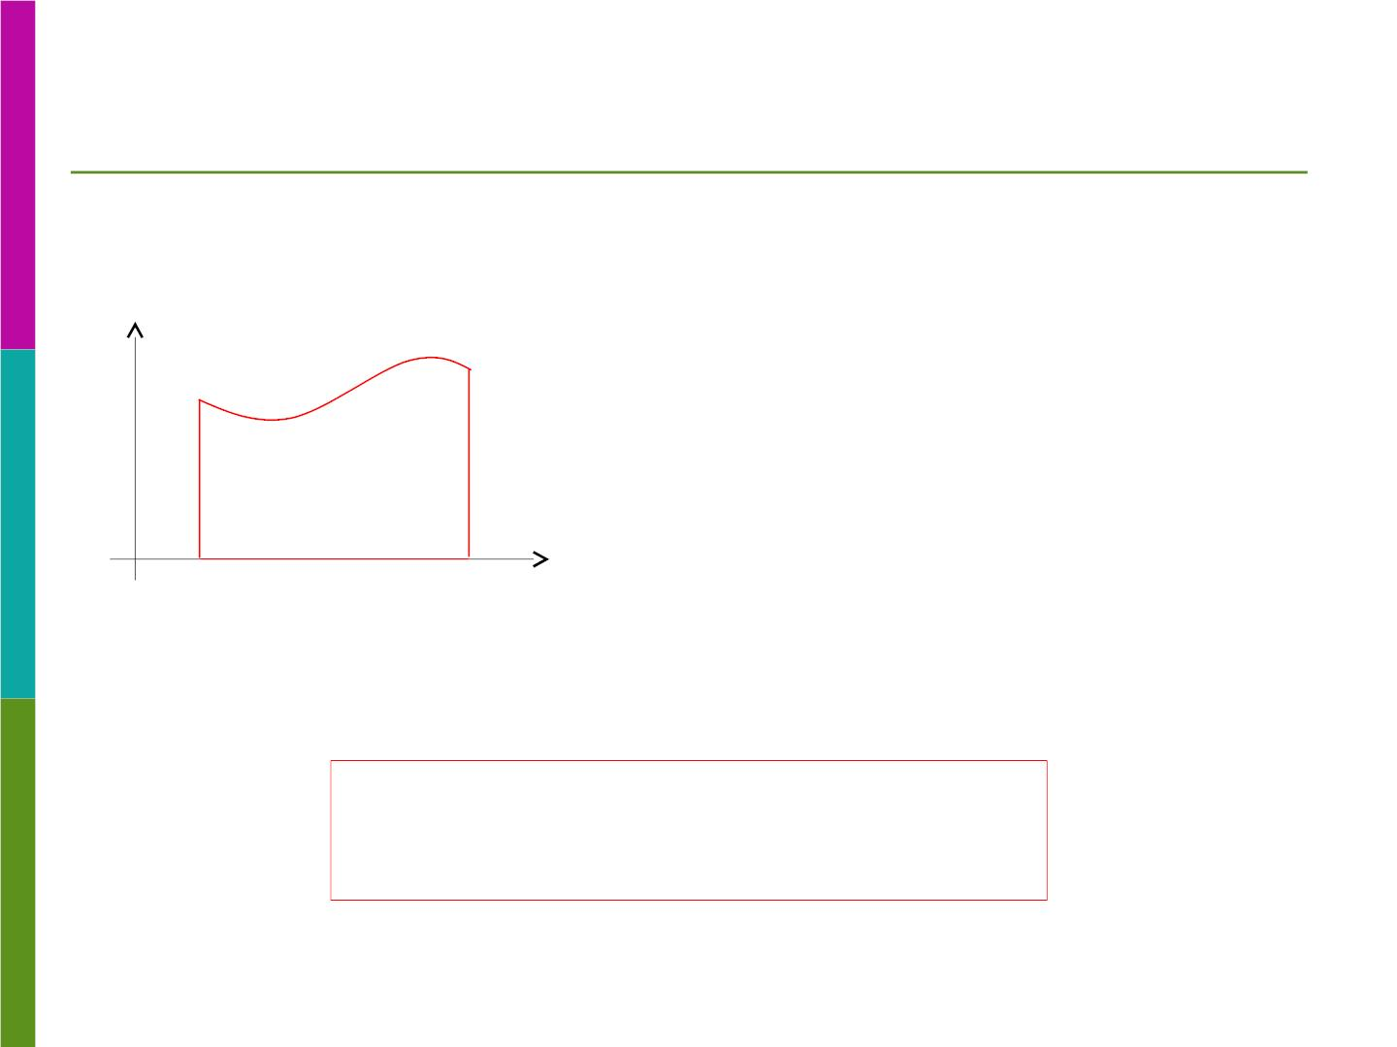
■ 参数方程形式
若曲边梯形的曲边方程为参数形式，
y
x  x t
 ( )
y  f (x)

[ , ]
t   

y  y(t)
O
(其中a  x(), b  x( ) )
x
a
b
则曲边梯形的面积
b

⇩ 
○
A  ydx  y(t)x (t)dt
a


Slide 72
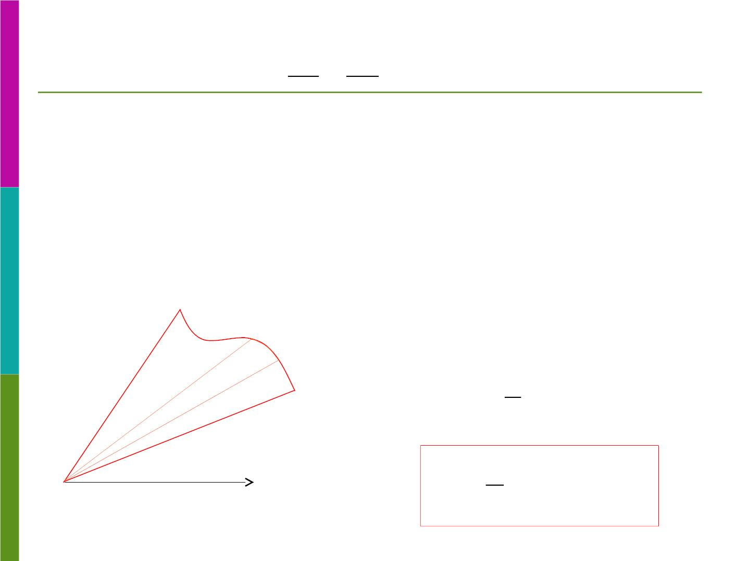
2
2
x y
例 求椭圆
 1
的面积
2
2
a b
■ 极坐标形式
由曲线 r  r(),射线＝，＝ 所围成的
图形面积 A = ?

❑  d
考虑 [θ,θ+dθ] 上的面积
❑
1
 
A r ()d

2
2
1
⇩

⇒ A  r² ()d
O
2


Slide 73
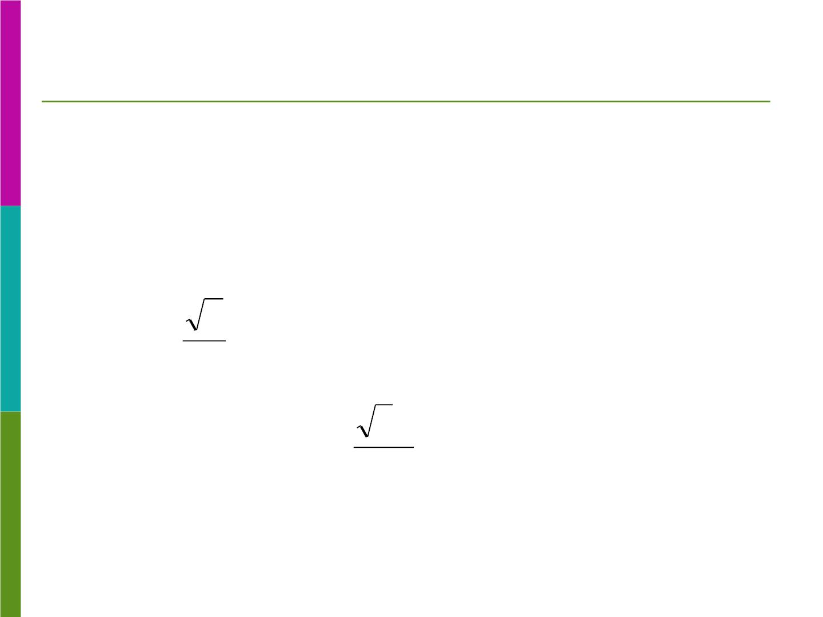
例 求心脏线
(1
r  a  cos
)所围面积
例 求 双纽线 r^{2 } a² cos 2 所围图形的面积
例 求双纽线 r a cos 2 所围平面图形
2

2
2
在园r＝ a内部分的面积
2
3
例 求 由射线＝ 与曲线＝r arctan r 所围
3
图形的面积

Slide 74
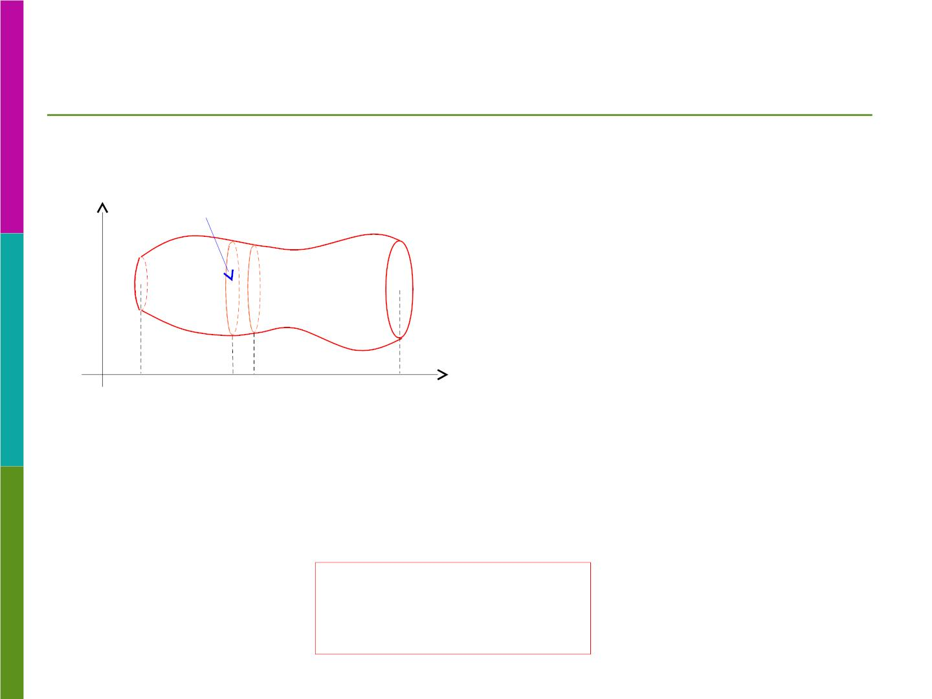
几何应用－体积
■ 已知截面积的几何体
A(x)
若几何体的底面与 x
轴
垂直，而在 x 处平行底
面
的截面面积为 A(x), 求

其
O a
x x dx
b
x 体积
≤ ≤
V (a x b)
考虑 [x,x+dx] 上的体积
V  A(x)dx
⇩
b
⇒ V  A(x)dx
a

Slide 75
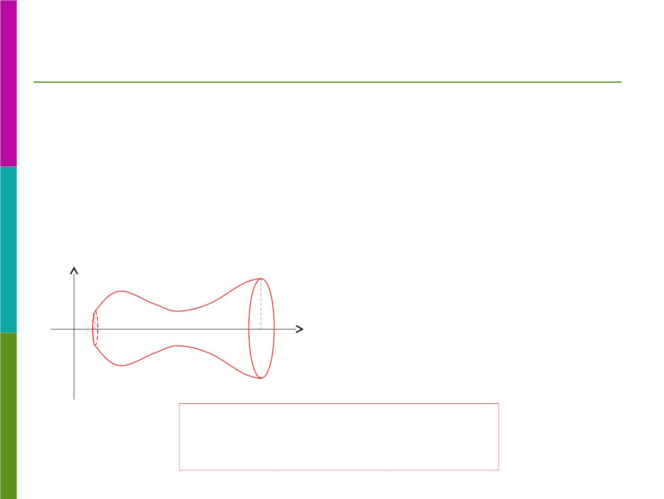
例 半径为 a 的圆柱体被底面平面和过底
面直径而与底面成 α 角的平面截得一个圆柱锲
求其体积
■ 旋转体
由曲线 y = f (x) (≥ 0) ，直线
x  a, x  b 和 x 轴围成的曲
y
a
边梯形绕 x 轴旋转所得几
O
b x
何
体 ( 旋转体 ) 的体积
b
b
⇩ 
V  y dx  f (x)dx
❐ 2
❐ 2
a
a

Slide 76
➢ 曲线 x=x(y)(≥0) 绕 y 轴所得旋转体体积 ?
例 分别求 y = x² 与 x =1 所围平面图形绕 x 轴
，
y 轴所得旋转体的体积
例 求椭圆 x =a cos t,y =b sin t,(0≤t≤2π)
所围图形绕 x 轴旋转所得旋转体的体积
例 求 y= sin x （ 0≤x≤π ）与 x 轴所围图形
分别绕 x 轴， y 轴旋转所得旋转体的体积

Slide 77
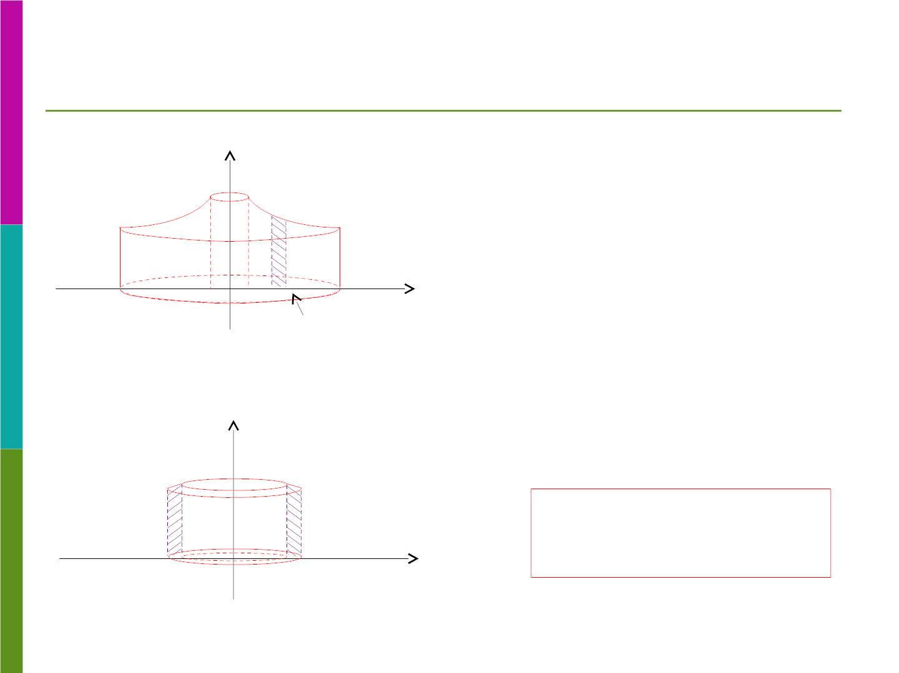
➢ 求旋转体的薄壳法
y
求曲线 y = y(x) (a≤x≤b)
y  y(x)
下方的曲边梯形绕 y 轴旋
x
转所得几何体的体积
O
a x
b
x  dx
考虑对应 [x,x+dx] 上的曲边梯形旋转出的体积
y
V 2 yxdx
⇩
b
⇒ V  2 x y(x)dx
x
a
O

Slide 78
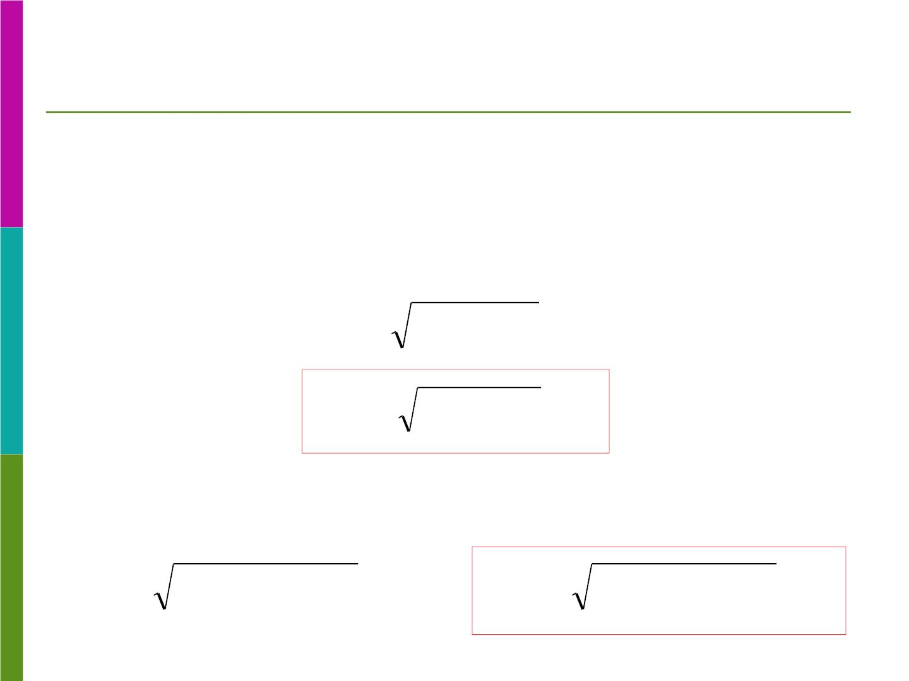
几何应用－弧长和旋转体侧面积
■ 弧长
求曲线 y =y (x) 上 a≤x≤b 一段的弧长 s
回顾弧微分
○
 
ds 1 y (x) dx
2
⇩
b
y x dx
⇒  1 ² ( )
s
a
若曲线弧段为 x= x(t),y= y(t) (α≤t≤β)
⇩

 ² ( )  ² ( )   ² ( )  ² ( )
ds x t y t dt
s
x t y t dt


Slide 79
例 求抛物线 y=x² 上－ 1≤x≤1 的一段弧长
例 求星形线 x = acos t, y = asin t (0≤t≤2π)
3
3
2
之长
例 求极坐标方程形式的曲线 r= r(θ) 上
α≤ θ≤ β 的一段弧长
H.W 习题 5
55 (1) (2) (3)(4) (5)

Slide 80
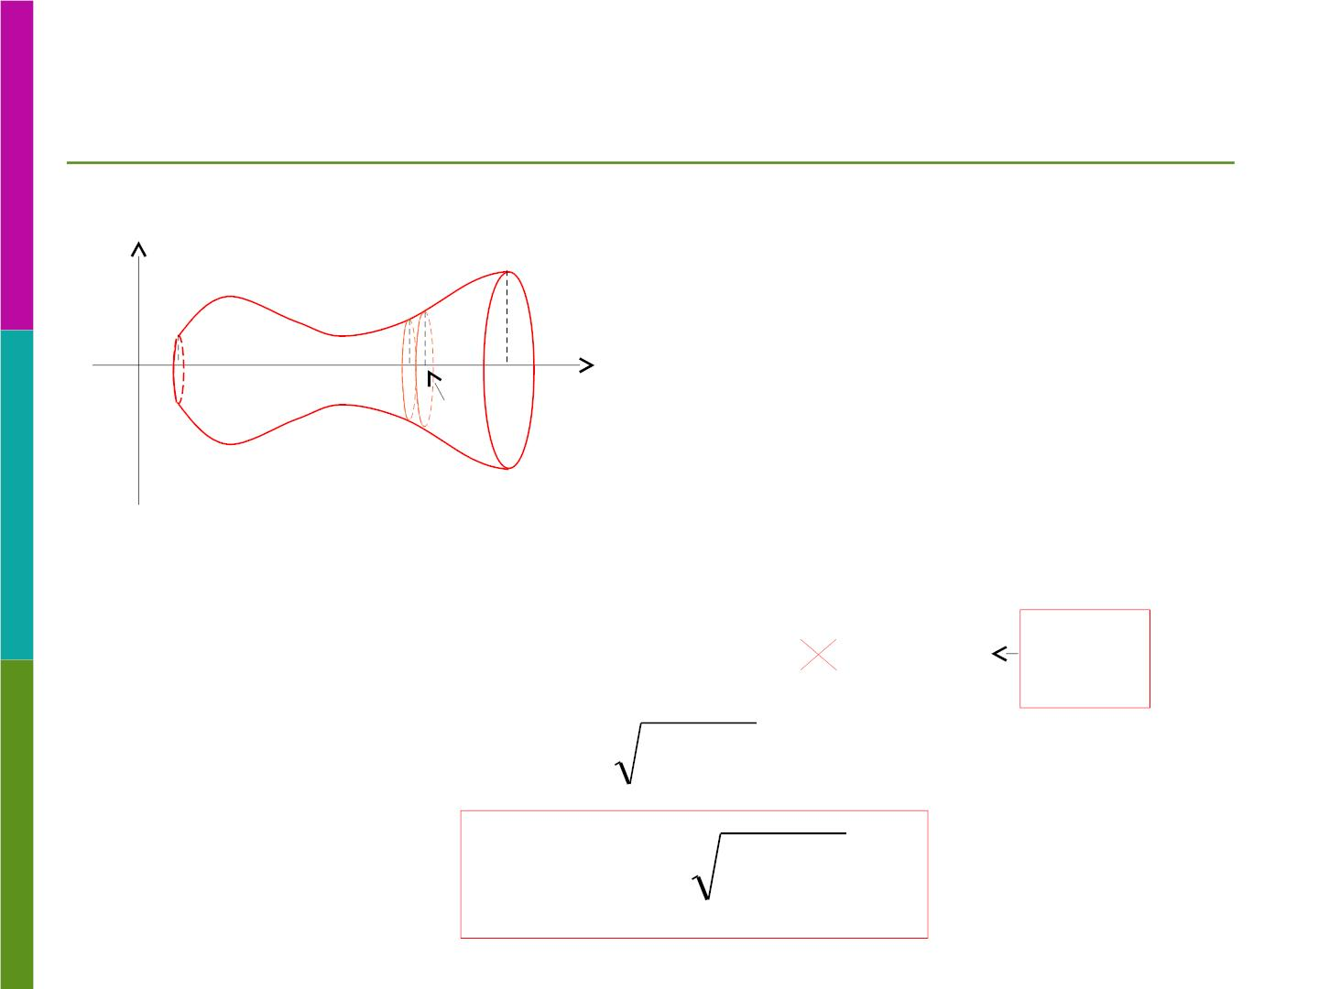
■ 旋转体的侧面积
由曲线 y = y (x) (a≤x≤ b)
y
下方的曲边梯形绕 x 轴旋
转
a
x
x
得旋转体的侧面积 S =?
O
b
x  dx
考虑 [x,x+dx] 上曲线所对应的部分侧面积
  2
➢ 能不能看成圆柱侧面 S
ydx
并非线
性主部
➢
S 2 yds 2 y 1 y dx
      ²
⇩
b
⇒  2 1 ²
S
y y dx
a

Slide 81
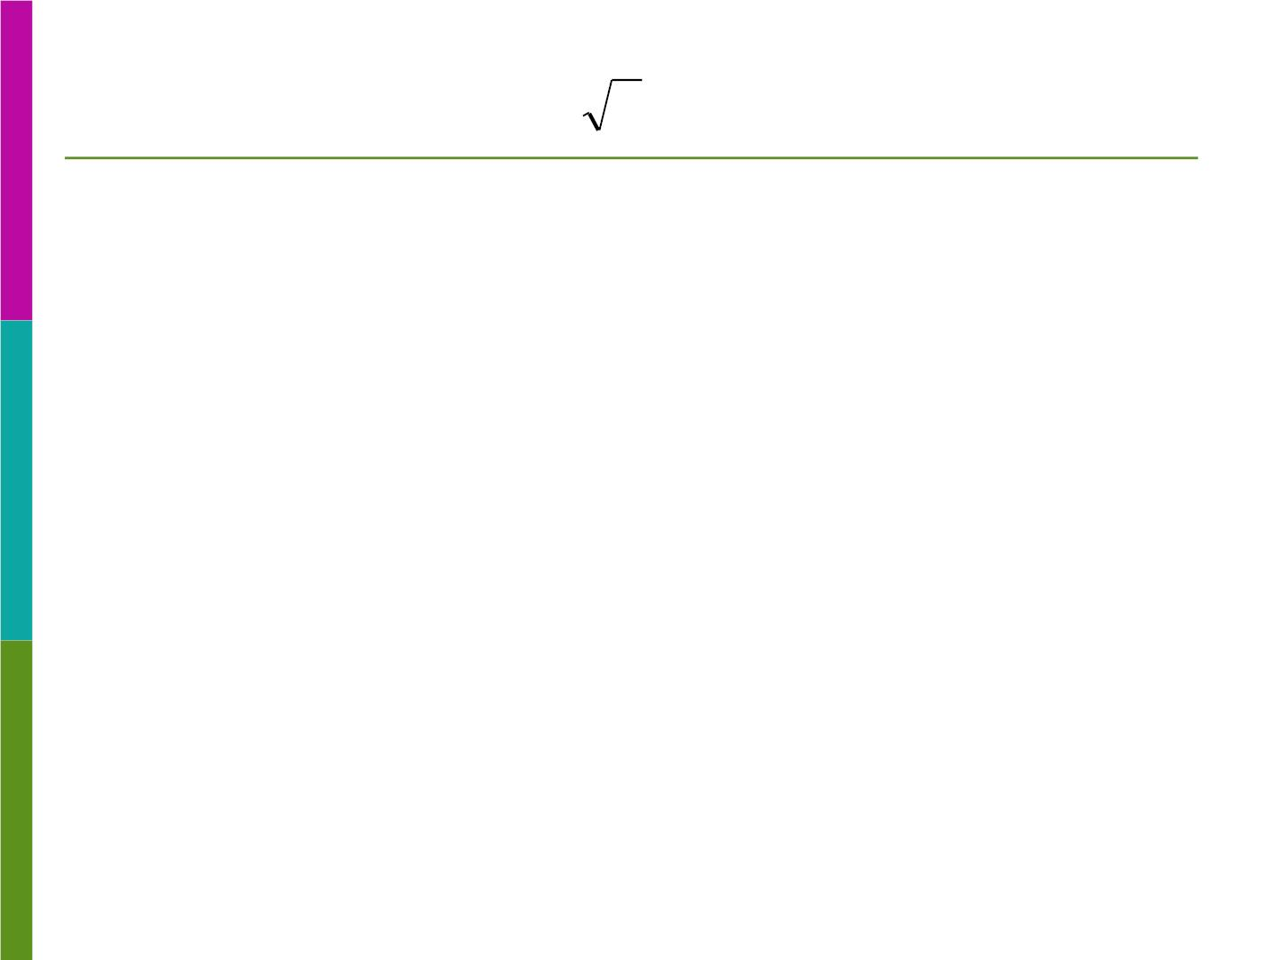
y  x (0  x 1) 绕 轴
例 求曲线
x
旋转形成的曲面面积
考虑：若曲线是参数方程形式给出的，那么
侧面面积公式怎样？
( 从 S ﾻ 2 yds 出发 )
H.W 习题 5
53(2)
54

Slide 82
5.6.3 物理应用
例 ( 做功问题 ) 内半径 1 米的半球形水池，
将满池水抽尽，需做功多少？
例 ( 压力问题 ) 底长为 a 高为 h ( 单位为
m)
的三角形薄板铅直地放入水中，底边恰在水表平面
中，求薄板一个侧面上所受压力

Slide 83
例 ( 引力问题 ) 均匀细棒长 2l, 质量为 M ，
（ 1 ）单位质量的质点 A 在棒的延长线上距棒中
心
O 点 a 处 ; （ 2 ）单位质量的质点 B 在棒的垂直
平分
线上距 O 点 a 处；求细棒分别对 A,B 的引力 .( 万
有
万有引力常数为 G)
H.W 习题 5
57  60 63

Slide 84
Chap 5.7
反常积分

Slide 85

5.7.1 无穷区间的反常积分
■ 定义
b  a, f (x)在[a ,b]均可积,则

def
b
_{a}
⇩
f (x)dx  lim f (x)dx
b a
称为 f (x) 在 [a,+) 的反常积分
➢ 上述极限存在时，称反常积分收敛；否则
称反常积分发散
⇩
b
➢ 类似地定义 f (x)dx

两项都收
敛，左端
才收敛

a

⇩  
➢
f (x)dx  f (x)dx  f (x)dx


a

Slide 86
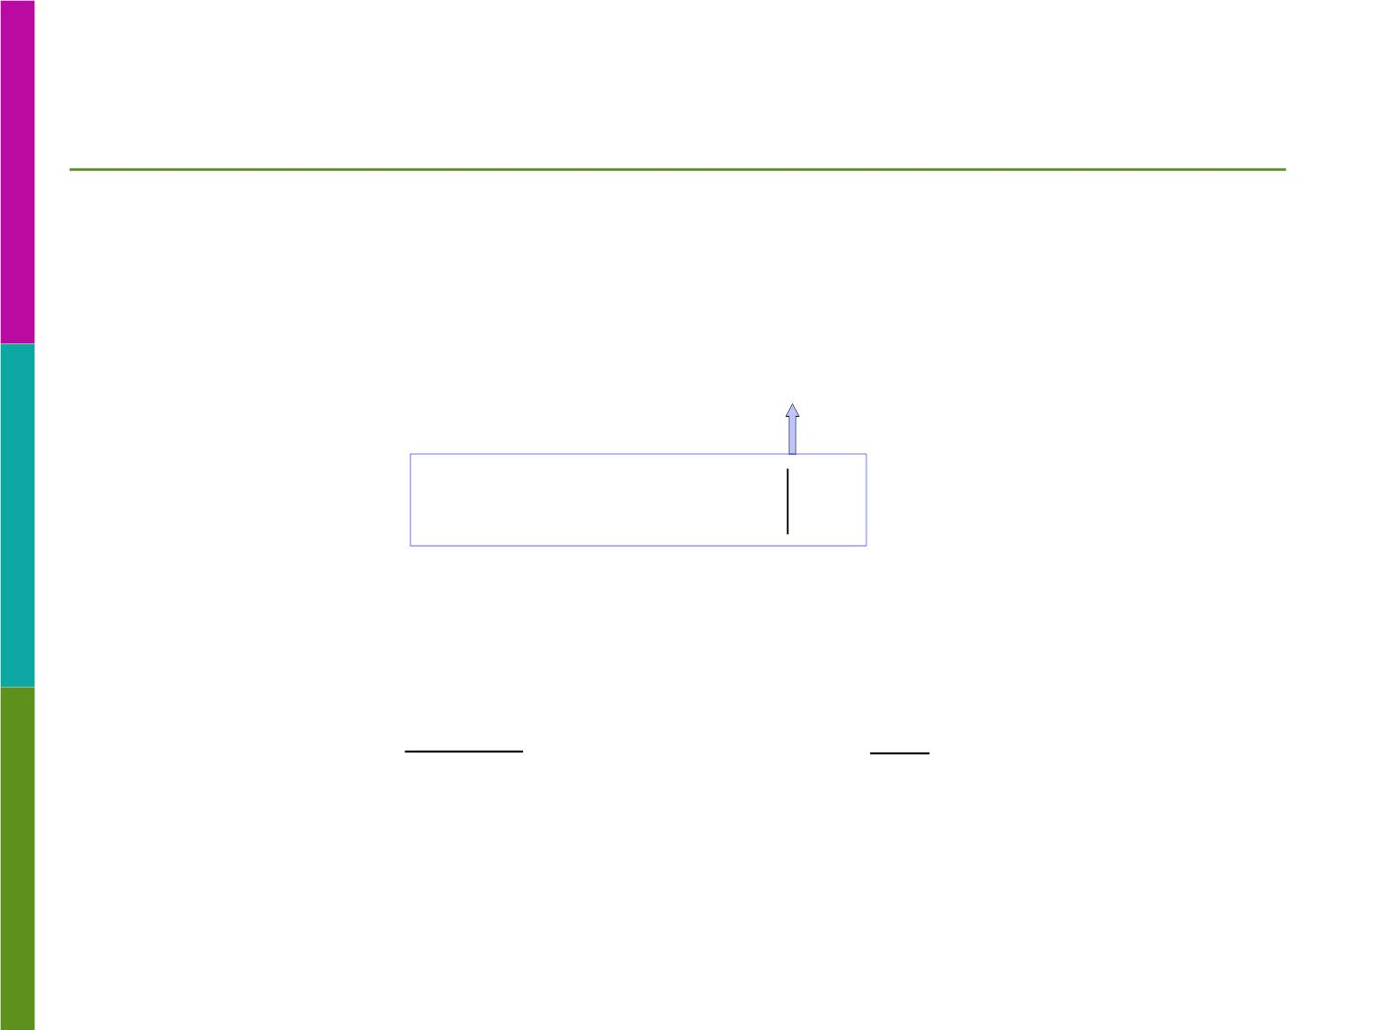
■ 计算法
连续函数 f(x) 的原函数为 F(x), 则

a
f (x)dx  lim F(b)  F(a)
b
引进记号 F(x)

a
例 计算下列反常积分
⇩

dx
1 x²

dx
(1)
(2)
⇩
a 
( 0)
1
a
x
p
⇩

ax
(3) e sin bx dx (a,b  0)
0

Slide 87
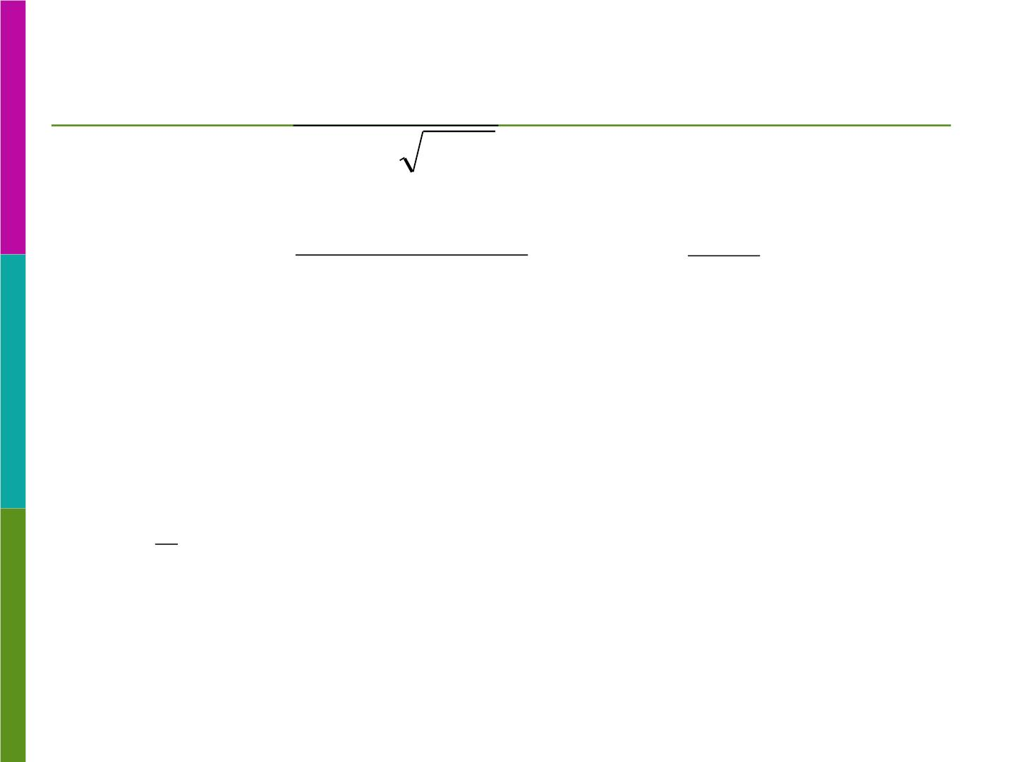
⇩
⇩

dx
(4)
(5)
5
(x  3) x 1

dx
dx
1 x
 ²
(注意：
 d arctant)
0
(1 x² )(1 x³ )
例 天使加百利 (Gabriel) 是上帝的信使
他有一支天堂的号角，设这号角曲面是曲线
1
y  (1 x  ) 绕 轴旋转而成的，试求这
x
x
号
角的侧面积和所围的体积

Slide 88
例 ( 第二宇宙速度 ) 在地球表面发射火箭，
初速度多少才能脱离地球引力？
H.W 习题 5
64 (2)(7)

Slide 89
5.7.2 无界函数的反常积分
■ 定义
f(x) 在 b 的左邻域无界 ( 称 b 为瑕点 ),
  0,
f (x)在[a ,b  ]可积，则
⇩
b
def
b
⇩
a
f (x)dx  lim f (x)dx
a
 

0
称为 f(x) 在 [a,b] 的反常积分
➢ 上述右端极限存在时，称反常积分收敛；
否则称此反常积分发散
➢ 类似地可定义左端点 a 为瑕点的反常积分

Slide 90
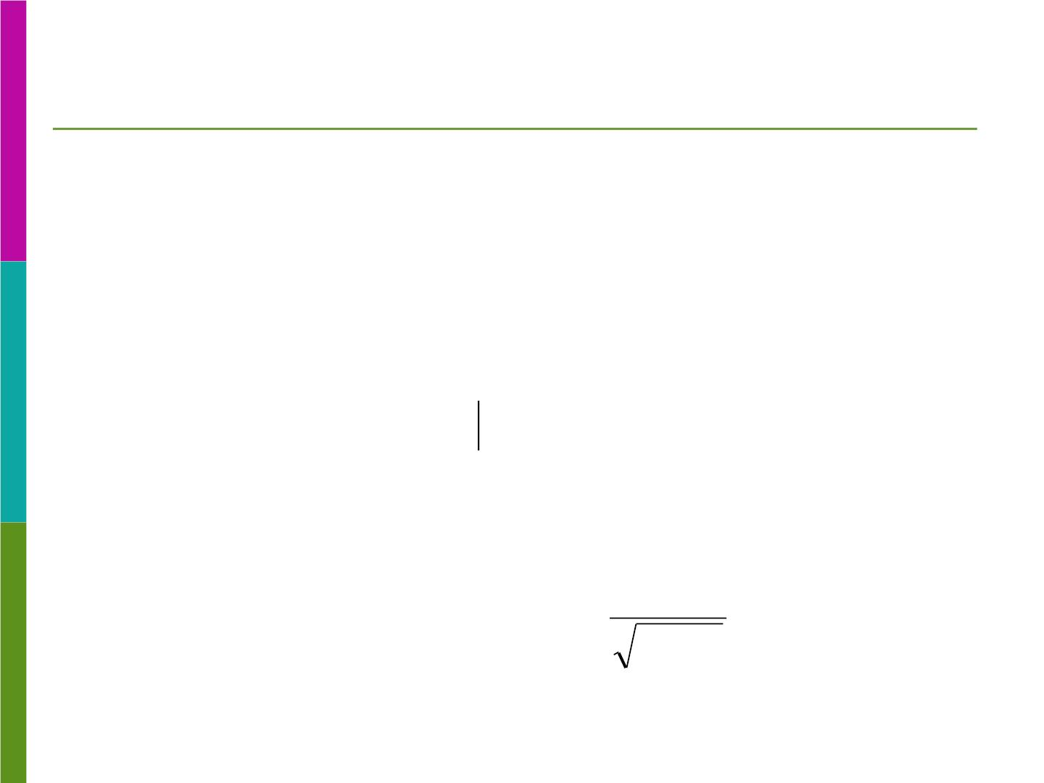
➢ 当瑕点在积分区间内，需分为两个
反常积分之和
■ 计算法
F(x) 是连续函数 f (x) 的原函数 ,b 是瑕点
，
⇩
b
b
f (x)dx F(x)  lim F(x)  F(a)
a
a
−
→
x b
例 计算下列积分
1
1
xdx
⇩
(2)
⇩
(1) ln xdx
0
0
1 x²

Slide 91
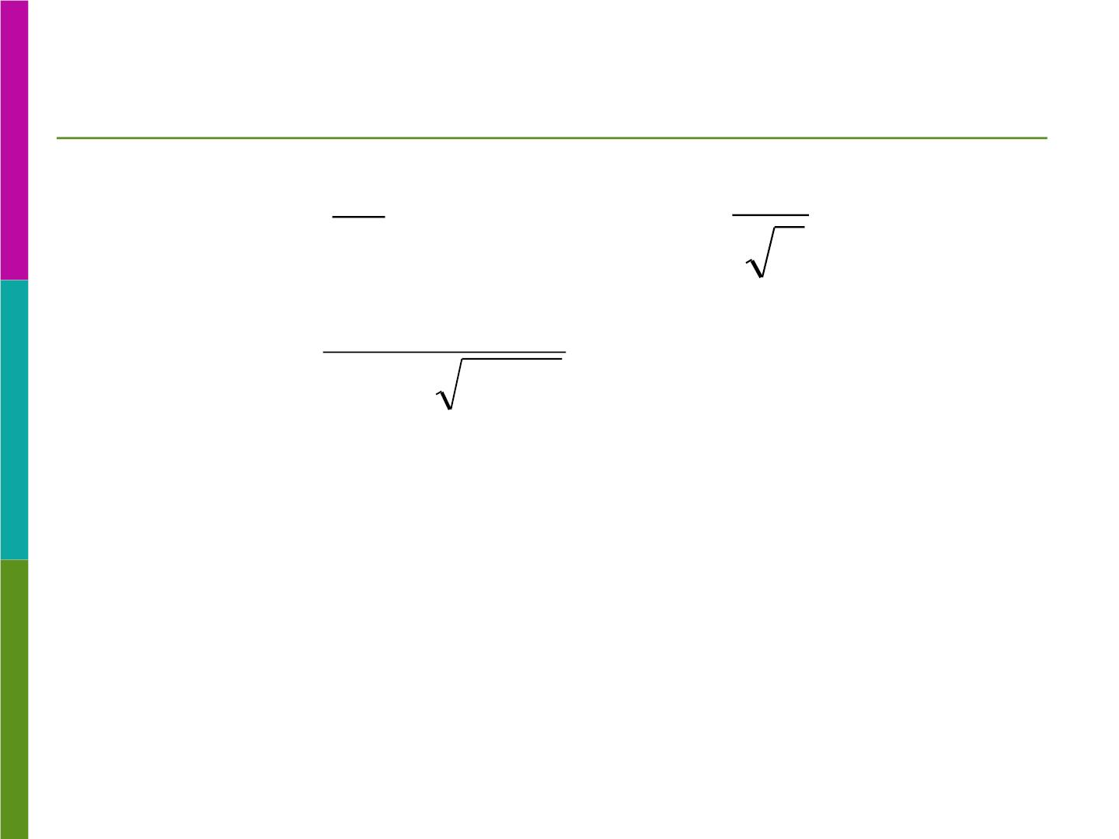
1
⇩
●
(3) x dx
0
1
dx
x²
1
dx
(4)
⇩
(5)
⇩
−
1
1
3
x
⇩
2
dx
(x 1) x² 1
(6)
( 三角变
换 )
1
H.W 习题 5
65 (2) (4) (5) (7)

